Slide 1
湖里区投资环境介绍
2020·厦门·湖里·商务局

Slide 2
目录 | CONTENTS
01
厦门市概况
02
湖里区概况及特点
03
湖里区发展战略
04
湖里区扶持政策

Slide 3
PART 01
厦门市概况
Xiamen City Overview

Slide 4
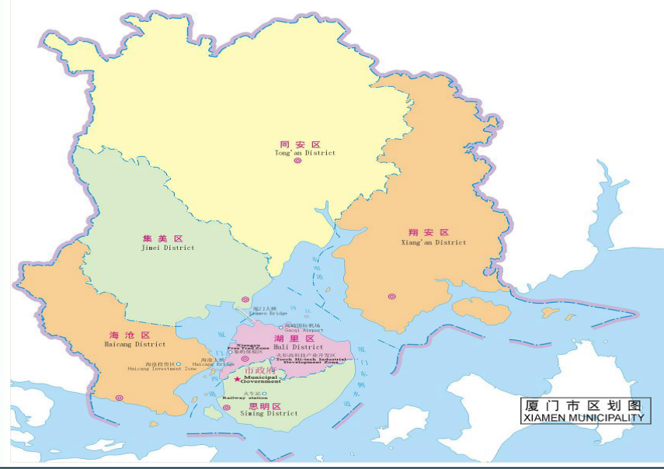
厦门市概况
1699
土地面积
k ㎡
思明、湖里、海沧、集美、同安、翔安
行政区划
常住人口
429 万
GDP：5995.04亿元， 增长7.9%
规模以上工业增加值：增长8.6%
社会消费品零售总额：1731.85亿元，增长12.2%
固定资产投资：增长9.0%
实际利用外资：134.2亿元
财政总收入：1328.5亿元， 增长1.7%
外贸进出口总额：6412.9亿元，增长6.9%

Slide 5
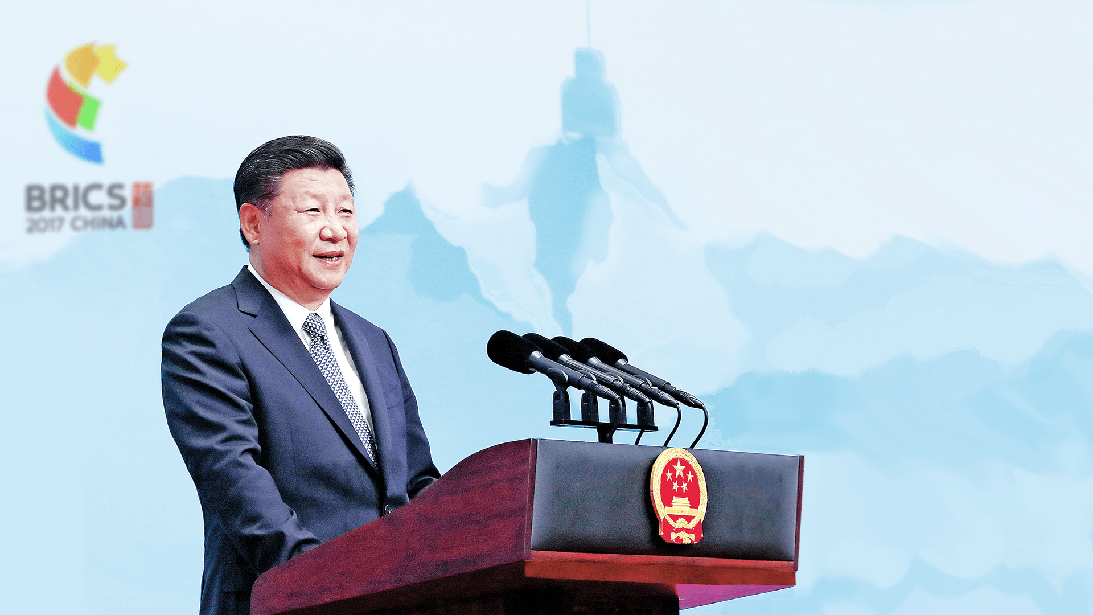
城市荣誉
国际花园城市
联合国人居奖
世界银行中国金牌城市
跨国公司最佳投资城市
中国最美会议城市
中国服务型政府十佳城市榜首
全国文明城市“六连冠”
“厦门已经发展成一座高素质的创新创业之城、高颜值的生态花园之城”
——习总书记金砖会议致辞

Slide 6
名 称 | 2019年产值 （亿元） | 龙头企业/项目
平板显示 | 1465 | 宸美光电、宸鸿科技、友达光电、冠捷科技、天马微电子、达运精密等
计算机与通讯设备 | 1256 | 戴尔（中国）、戴尔（厦门）、联想移动、旗胜科技、玉晶光电、华联电子等
半导体和集成电路产业 | 433 | 联芯集成、三安光电、开发晶照明、乾照光电、晶宇光电、紫光展锐等
机械装备 | 1083 | 金龙联合汽车、太古飞机、金龙旅行车、捷太格特、林德叉车、ABB开关等
生物医药与健康 | 670 | 鹭燕医药、奥佳华、金达威、锐珂医疗、麦克奥迪、未名生物、大博医疗等
新材料 | 910 | 厦门钨业、厦钨新能源、金鹭特种合金、延江新材料、厦顺铝箔、百路达等
旅游会展 | 1948 | 建发国旅、厦门旅游集团、厦旅国际、中国国旅、春辉旅游等
现代物流 | 1329 | 象屿股份、国际港务、中远海运、建发物流、福建中外运、国贸泰达等
软件和信息服务 | 1732 | 吉比特、亿联网络、四三九九、美亚柏科、亿力科技、美图、网宿、易联众等
金融服务 | 1591 | 厦门国际银行、厦门银行、厦门黄金投资、厦门趣店科技、富邦财险等
文化创意 | 1150 | 趣游科技、合兴包装、集微科技、十点文化、厦门外图、文广传媒等
都市现代农业 | 920 | 银鹭、中禾实业、安井、如意情、银祥、华祥苑、海嘉面粉、黄金香等
千 亿 产 业 链

Slide 7
PART 03
湖里区概况及特点
Overview and characteristics of Huli District

Slide 8
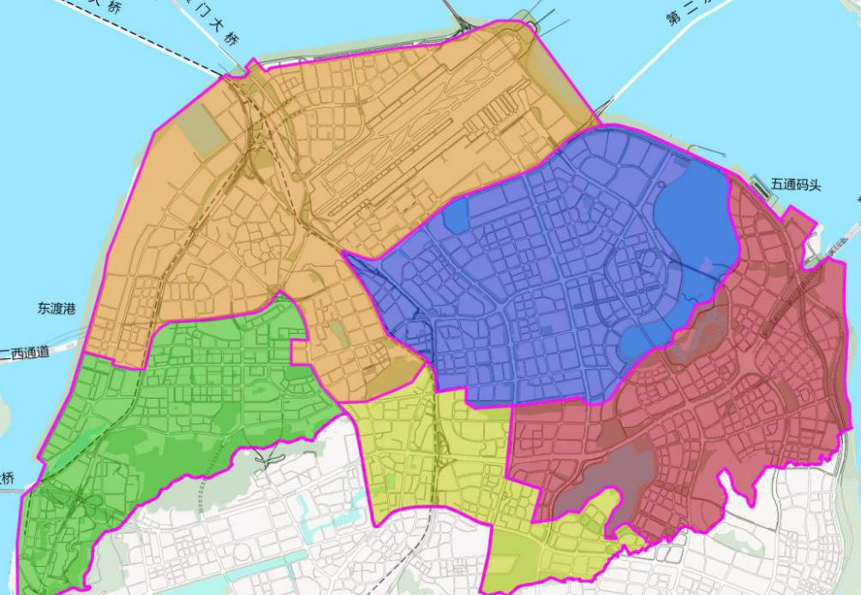
湖里区概况
k ㎡
常住人口 103.3万, 户籍人口31.85万
人口密度 1.52 万人/k㎡
辖区面积 73.77
现辖5个街道55个社区居委会
殿前街道
禾山街道
湖里街道
金山街道
江头街道

Slide 9
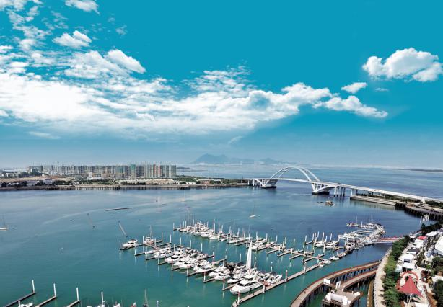
经济发展（2019年）
GDP：1297.30亿元，增长8.3%（全省第五）
工业总产值：1809.88亿元，增长6.4%
财政总收入：209.63亿元 ，增长4.11%
批发零售业销售总额：5673.39亿元，增长16.2%
固定资产投资：比增9.5%
合同利用外资：63.5亿元
实际利用外资：20亿元
引进内资：1000亿元
新设立企业：近20000家

Slide 10
区情特点
特区发祥地
发展潜力大
开放程度高
1980年10月，湖里一声炮响，开始建设厦门经济特区
湖里区尚有岛内存量土地16平方公里，土地资源稀缺，开发价值高。未来可开发的土地包括老厂房用地3平方公里，城中村用地7平方公里，机场港口用地6平方公里
经济外向度高，世界500强企业有46家、41个项目落户在湖里区，外资企业总数3000多家，上市企业60家，投资总额约147亿美元。

Slide 11
区情特点
经济活力强
生态自然美
营商环境优
湖里区以占全市4.2%的土地面积，创造出约占全市1/4的生产总值、1/3的工业产值，地均GDP14亿元/平方公里
湖里区拥有“八山两水、三面环海”的生态资源。八山（东西绿廊）：狐尾山、仙岳山、圆山、薜岭山、虎头山、虎仔山、金山、东芳山。两水（南北水廊）：五缘湾、湖边水库。30公里海岸线，景观资源丰富
拥有海陆空铁+邮轮母港
海港（港口集装箱吞吐量居全国第七）：东渡港口、五通码头、邮轮母港、游艇港、闽台中心渔港；
空港（空港客流量居全国第十一 ）：高崎国际机场；
货运站：高崎火车站；
汽车站：枋湖客运中心；
桥隧：陆路出岛的厦门大桥、海沧大桥、集美大桥、杏林大桥、翔安隧道、第二西通道（在建）；
地铁：1、2、3号线，远期规划5、7、8号线均通过湖里区

Slide 12
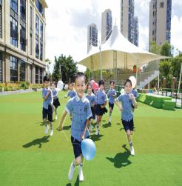
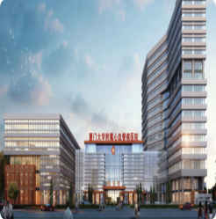
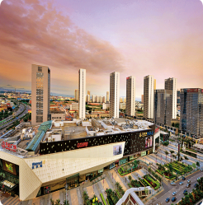
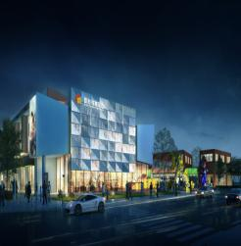
商务配套完善
厦门双十中学
福建省厦门第六中学
厦门音乐学校
厦门五缘实验学校
外籍人员子女学校
复旦中山厦门医院、弘爱医院、中医院、心血管病医院、眼科医院、口腔医院、儿童医院、如心月子中心
SM商城、万达商业广场国贸美岁城、湾悦城
山姆会员店、乐购
闽南古镇、五缘湾天虹、蔡塘广场
吉家家居、红星美凯龙
福德文化节
城市诵读节
元宵民俗文化节
社区文化艺术节
中国俱乐部杯帆船挑战赛、福隆国家乒乓球训练基地、五缘运动馆、F1摩托艇、湖里体育公园（正在规划）
教 育
医疗
商业
文化
体育

Slide 13
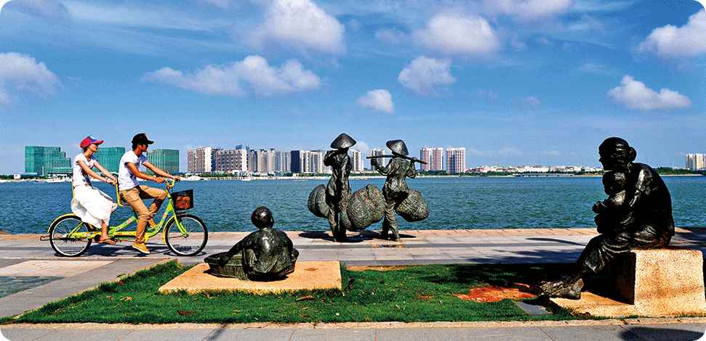
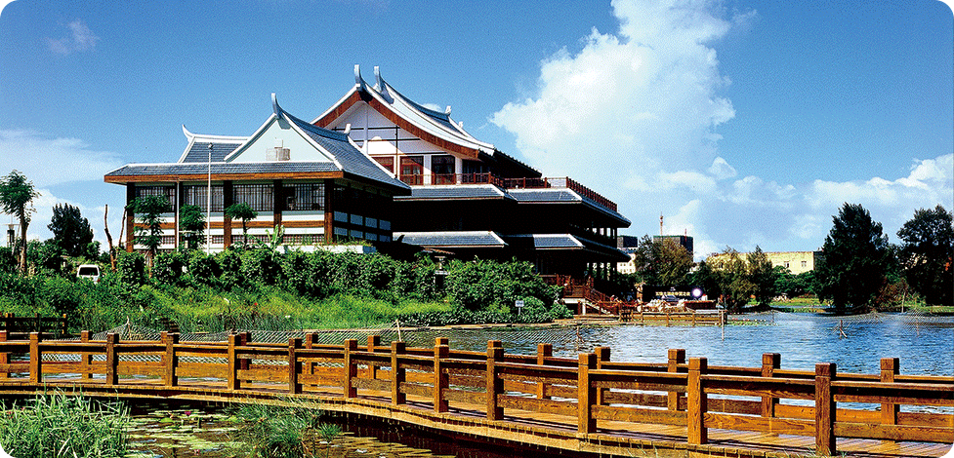
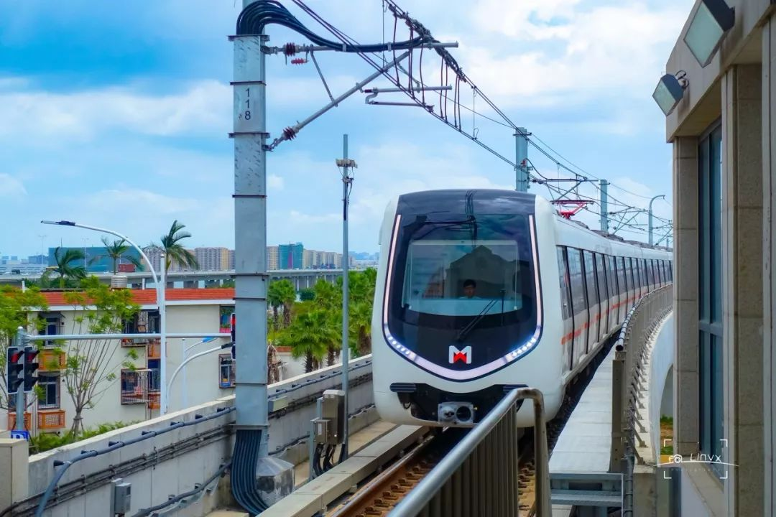
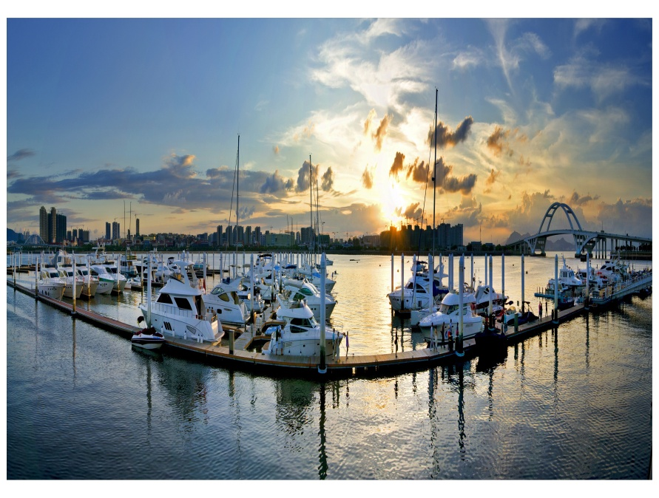
商务配套完善
五缘湾湿地公园
五缘湾水乡酒店
地铁1号线
五缘湾游艇港
仙岳山公园
五缘湾湿地公园
灯塔公园
薛岭山公园
忠仑公园
悦华酒店、喜来登酒店
翔鹭国际大酒店、艾美酒店、朗豪酒店、凯悦酒店、牡丹港都大酒店、
五缘湾水乡酒店、璞尚酒店、希尔顿逸林酒店
佰翔五通酒店
五缘湾游艇港
正阳直升机旅游服务中心、仙岳山、五通码头
厦门邮轮中心
“山海”健康步道
地铁1、2、3号线BRT
第二西通道
第二东通道
空中自行车道
公园
酒店
交通
旅游

Slide 14
PART 03
湖里区发展战略
Huli District Development Strategy

Slide 15
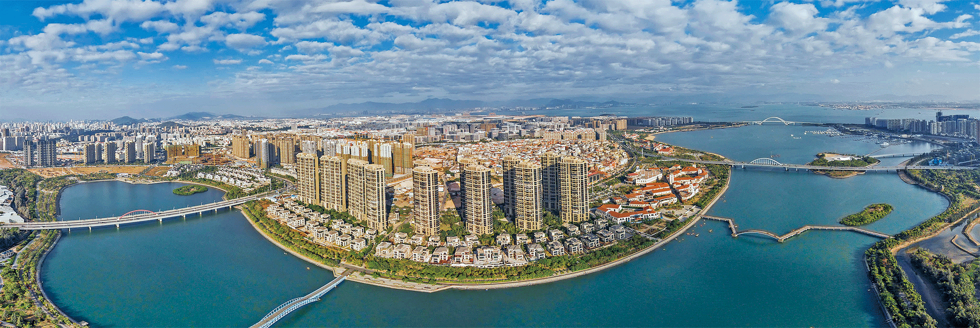
湖里区建设目标和发展战略
发展战略：2+4+N
2 即依托厦门自贸试验区和厦门火炬高新区两个国家级重大片区发展
4 即优先发展高端制造、商贸物流、新兴金融
创意创新等四大产业
N 即实施若干个重大项目计划
建设目标：
高素质高颜值的现代化中心城区

Slide 16
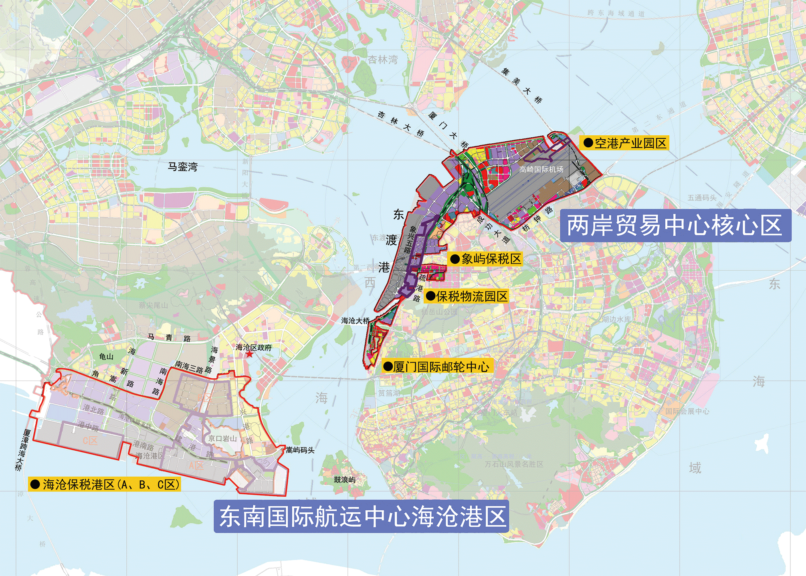
2 个国家重点片区——厦门自贸实验区
2015年4月经国务院批准成立中国（福建）自由贸易试验区，厦门片区总面积43.78平方公里，其中两岸贸易中心核心区19.37平方公里全部在湖里区。
厦门象屿保税区，1992年10月经国务院批准设立，主要开展进出口贸易、保税仓储、保税加工、商品展示等与国际贸易相关的业务。
发展目标：将自贸区建设成为投资贸易便利、金融创新功能突出、服务体系健全、监管高效便捷、法制环境规范的自由贸易园区。
重点产业：国际贸易、航空维修、融资租赁、航运物流、高端制造、金融服务、文化旅游、创新创业等。

Slide 17
2 个国家重点片区——厦门自贸实验区
未来方向
创新举措
“三区一堡”建设，集贸易、投资、金融、科创的开放与创新为一体的综合改革区；开放型经济体系的风险压力测试区；加快政府职能转变、提升治理能力的先行区；构筑企业“走出去”的桥头堡
率先全国实现”一照一码”商事制度改革
率先建设国际贸易”单一窗口”，被评为自贸试验区“最佳实践案例”
率先实施关检“一站式”查验平台+监管互认，被评为自贸试验区“最佳实践案例”
率先推行“多规合一”
率先推出第三方信用评级、信用承诺制度、信用联合惩戒制度和社会共治制度
率先建设云创智谷等国家级海峡两岸青年创业基地
400项
全省
创新举措
82项
全国
创新举措
302项
复制推广

Slide 18
2 个国家重点片区——厦门火炬高新区
1991.3：全国首批三个以“火炬”冠名的国家高新区之一
2016.6：福厦泉国家自主创新示范区，其中厦门为湖里火炬高新区

Slide 19
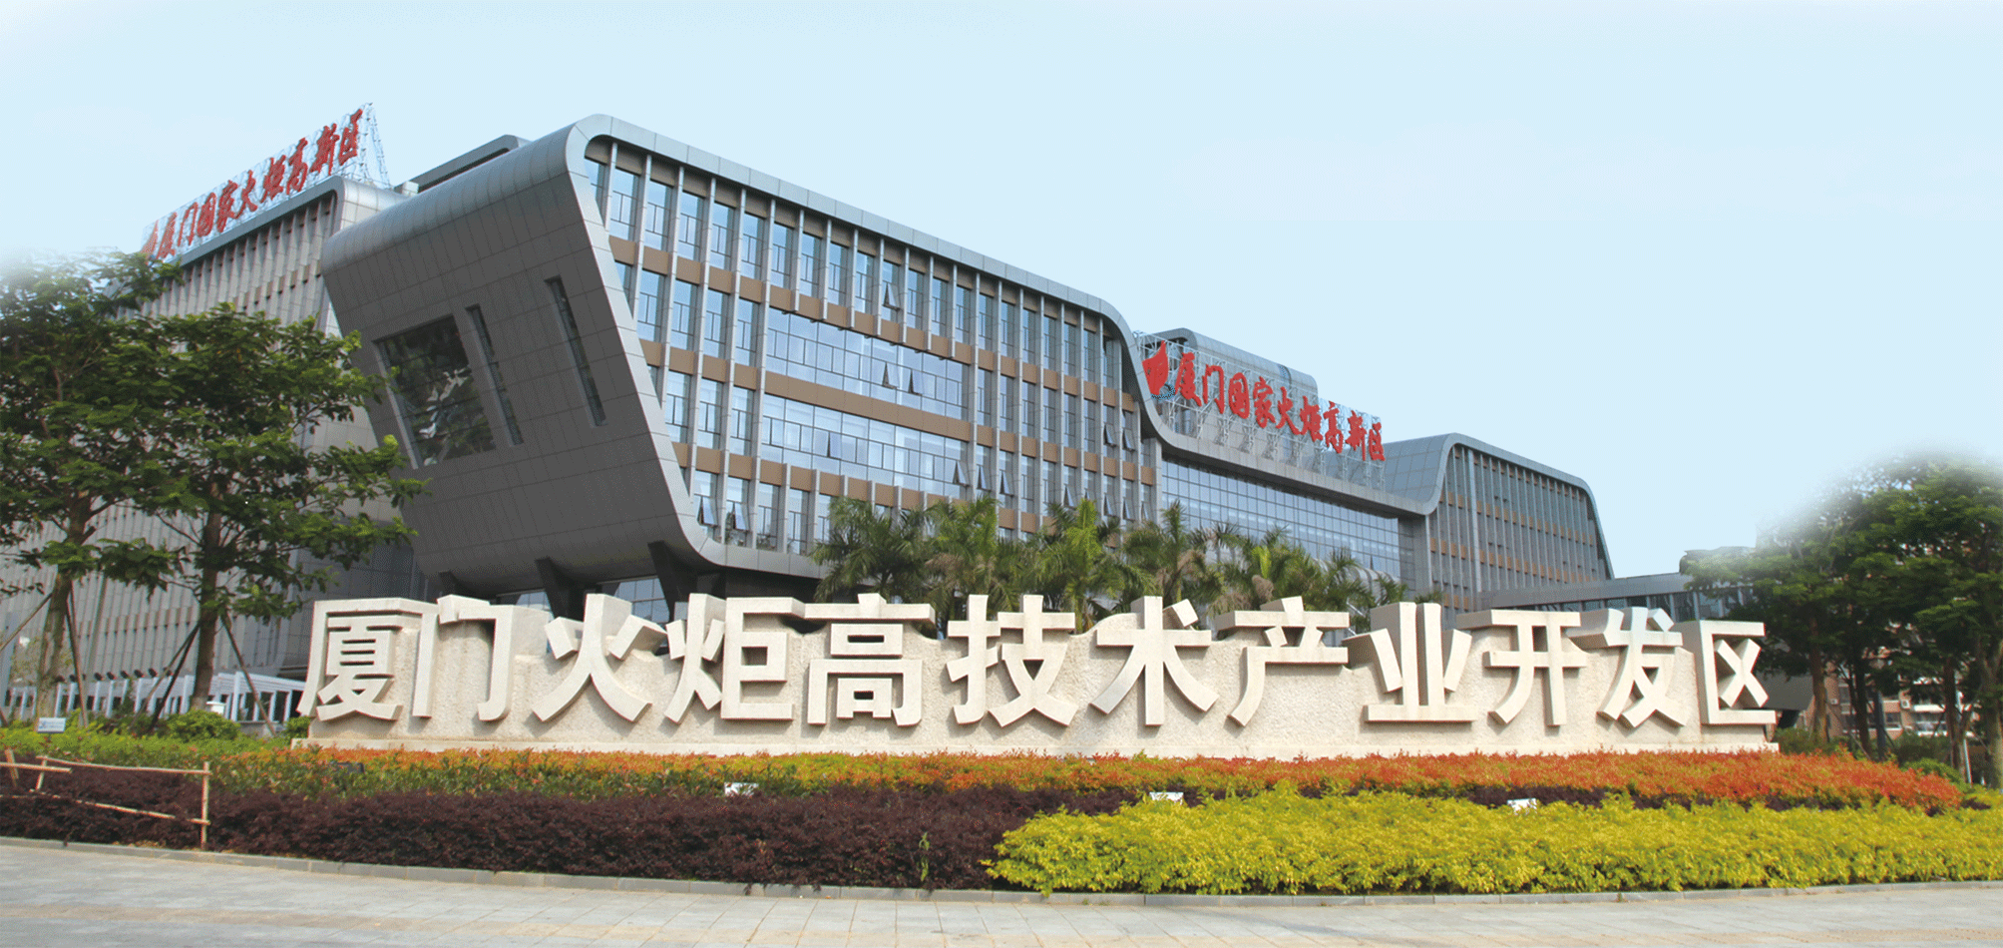
2 个国家重点片区——厦门火炬高新区
国家级产业发展和孵化平台
首批国家高新技术产品出口基地
国家光电显示产业集群试点单位（基地）
国家新型工业化产业示范基地
国家海外高层次人才创新创业基地
国家对台科技合作与交流基地
国家技术转移示范机构
湖里园区 ：火炬园、创业园、信息光电园、北大生物园。
主导产业：平板显示、计算机与通信设备、电力电器、软件与信息服务
微电子与集成电路、LED等。
新兴特色产业：生物医药、新材料、新能源、文化创意等
实施”一区多园“发展战略，
率先成为福建省第一个年产值过千亿元开发区。
加快推进自主创新示范区与自由贸易试验区”双自“联动，协同发展。

Slide 20
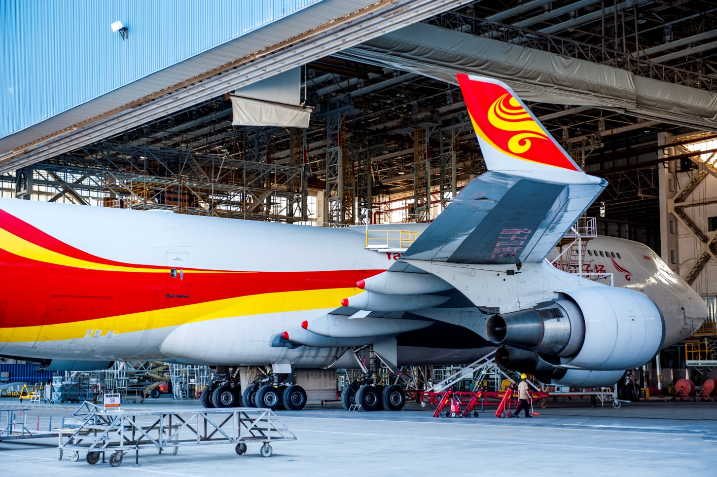
4 大优势发展产业之一：高端制造
重点发展 集成电路、新材料、生物医药研发和孵化等前沿产业；突出发展航空维修产业；改造纺织服装、休闲用品制造等传统产业；继续发展平板显示、计算机及通讯设备等龙头产业。
拥有国家级高新技术企业286家、高新技术产业产值占全区工业产值90%。
航空维修

Slide 21
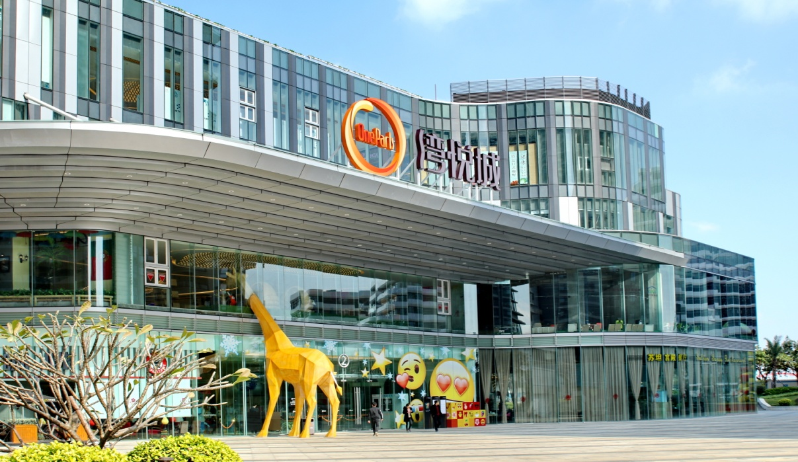
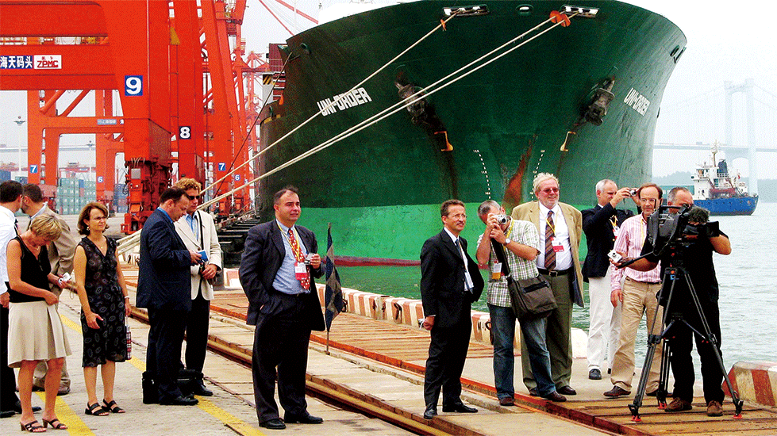
4 大优势发展产业之一：商贸物流
湾悦城
海天码头
商贸业
重点发展大宗商品贸易、高新技术产品贸易、跨境电商离岸贸易等
物流业
打造”物流+制造”、”物流+商贸”、”物流+金融”等现代物流新模式

Slide 22
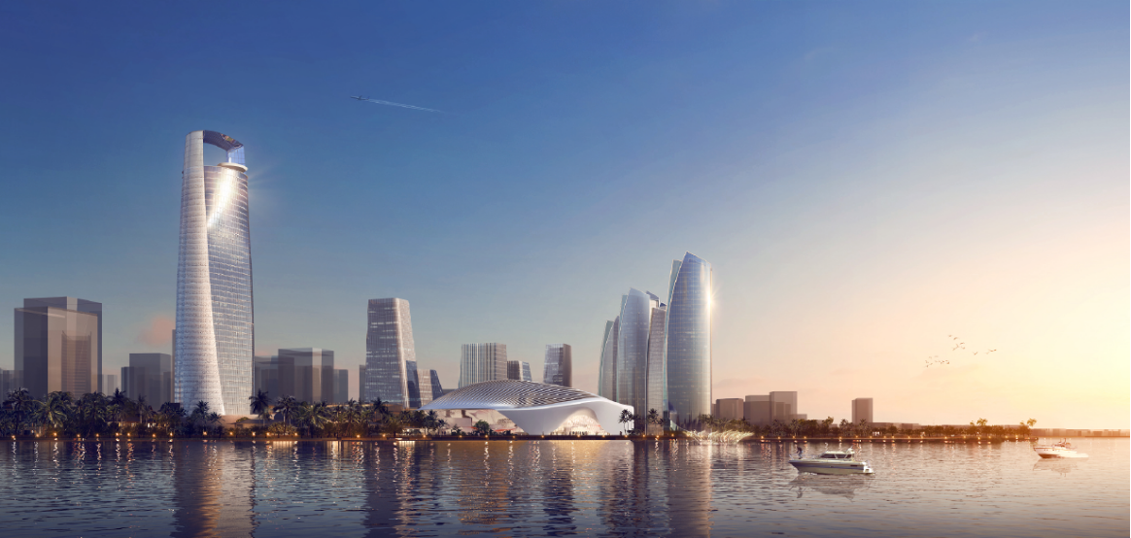
4 大优势发展产业之一：新兴金融
重点引进和培育基金、保险、证券、理财、信托、资产管理、融资租赁、商业保理、股权投资、消费金融、汽车金融、黄金交易市场、供应链金融、互联网金融、航运金融等各种新兴金融业态。

Slide 23
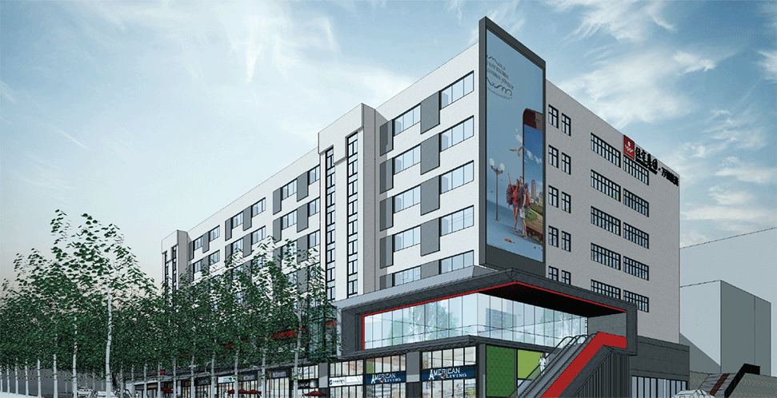
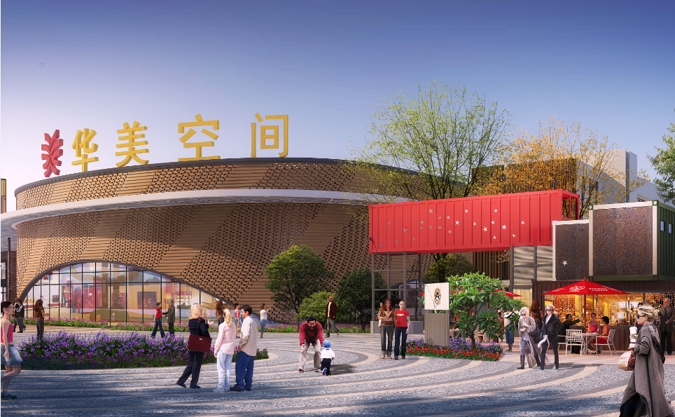
4 大优势发展产业之一：创意创新
重点发展移动互联、人工智能、大数据、创意设计商务服务
重点发展创意设计、文化休闲旅游两大主导产业及数字与
新媒体、影视、动漫游戏等行业
创新产业
创意产业

Slide 24
N 个重大项目1:两岸金融中心湖里片区
项目概况
厦门岛的东北部，面积3平方公里，主要打造基础设施完善，公建配套齐全，以新兴金融业态为主导的聚集地。
招商对象
银行业、证券、期货业、基金业、保险业、地方金融组织、交易场所、互联网金融、金融配套服务机构

Slide 25
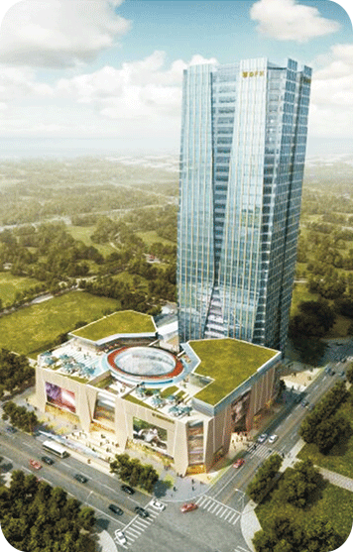
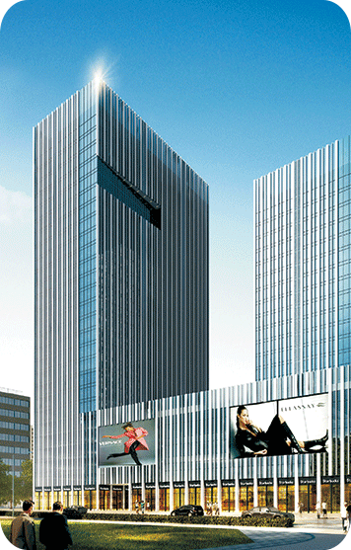
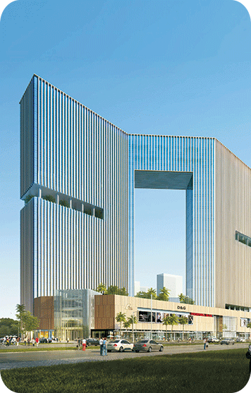
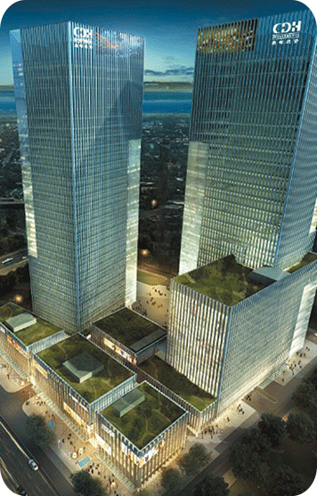
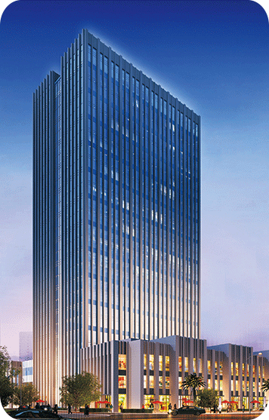
N 个重大项目1:两岸金融中心湖里片区
鼎丰国际广场
用地面积1.2万平方米，规划总建筑面积约11.5万平方米，由1栋34层甲级写字楼和1栋5层商业购物中心组成。
海西金融广场
由厦门宝呈众华置业有限公司投资设立，用地面积1.07万平方米，规划总建筑面积约11.6万平方米，定位为甲级写字楼和高端商业。
国贸金融中心
用地面积2.43万平方米，规划总建筑面积约25万平方米，由2栋塔楼和1栋裙楼组成，定位为甲级写字楼和高端商业。
云玺万科中心
用地面积：1.8万万平方米，
规划总建筑面积：20万万平方米，由6A甲级写字楼、MOBO办公、商务领馆、企业独栋以及高端商业等多业态复合而成。
天地金融港
用地面积约1.08万平方米，规划总建筑面积约8.3万平方米，由一栋甲级写字楼和一栋商业裙楼组成。

Slide 26
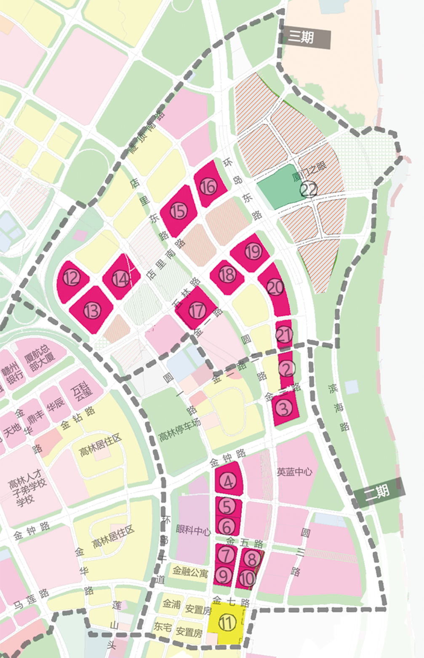
N 个重大项目1:两岸金融中心湖里片区

Slide 27
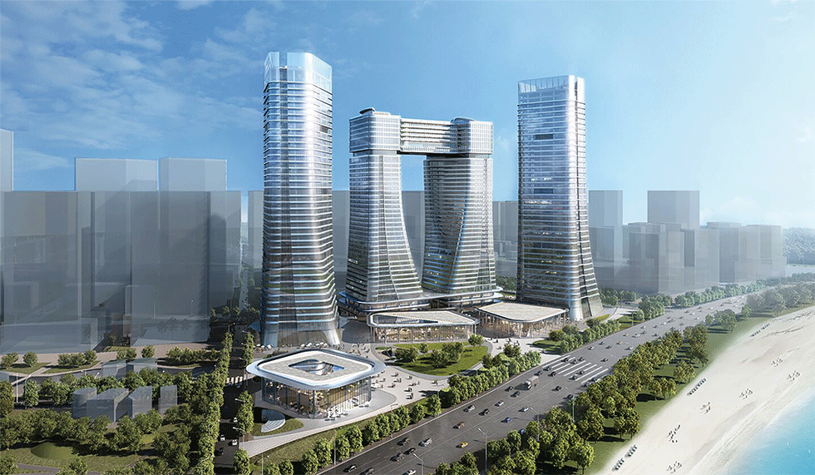
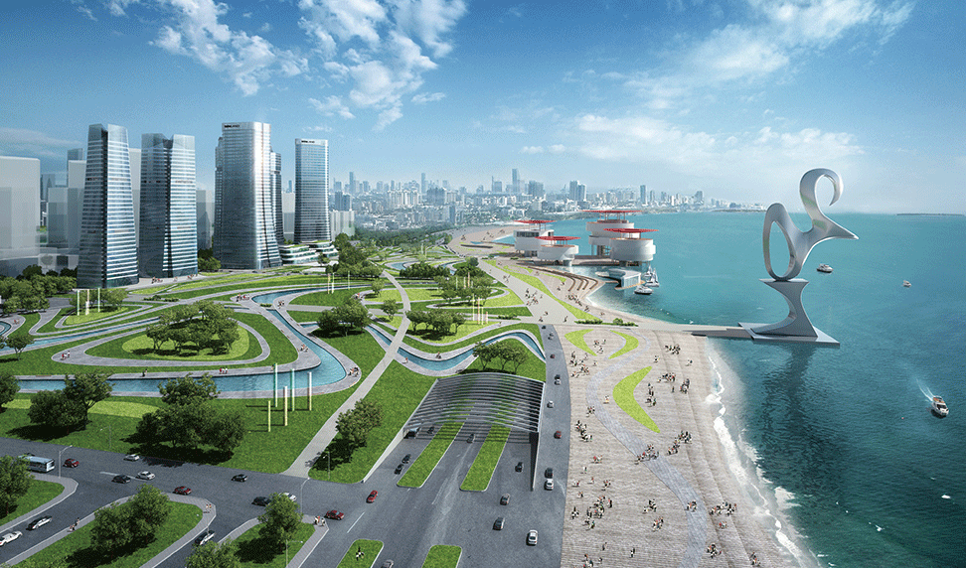
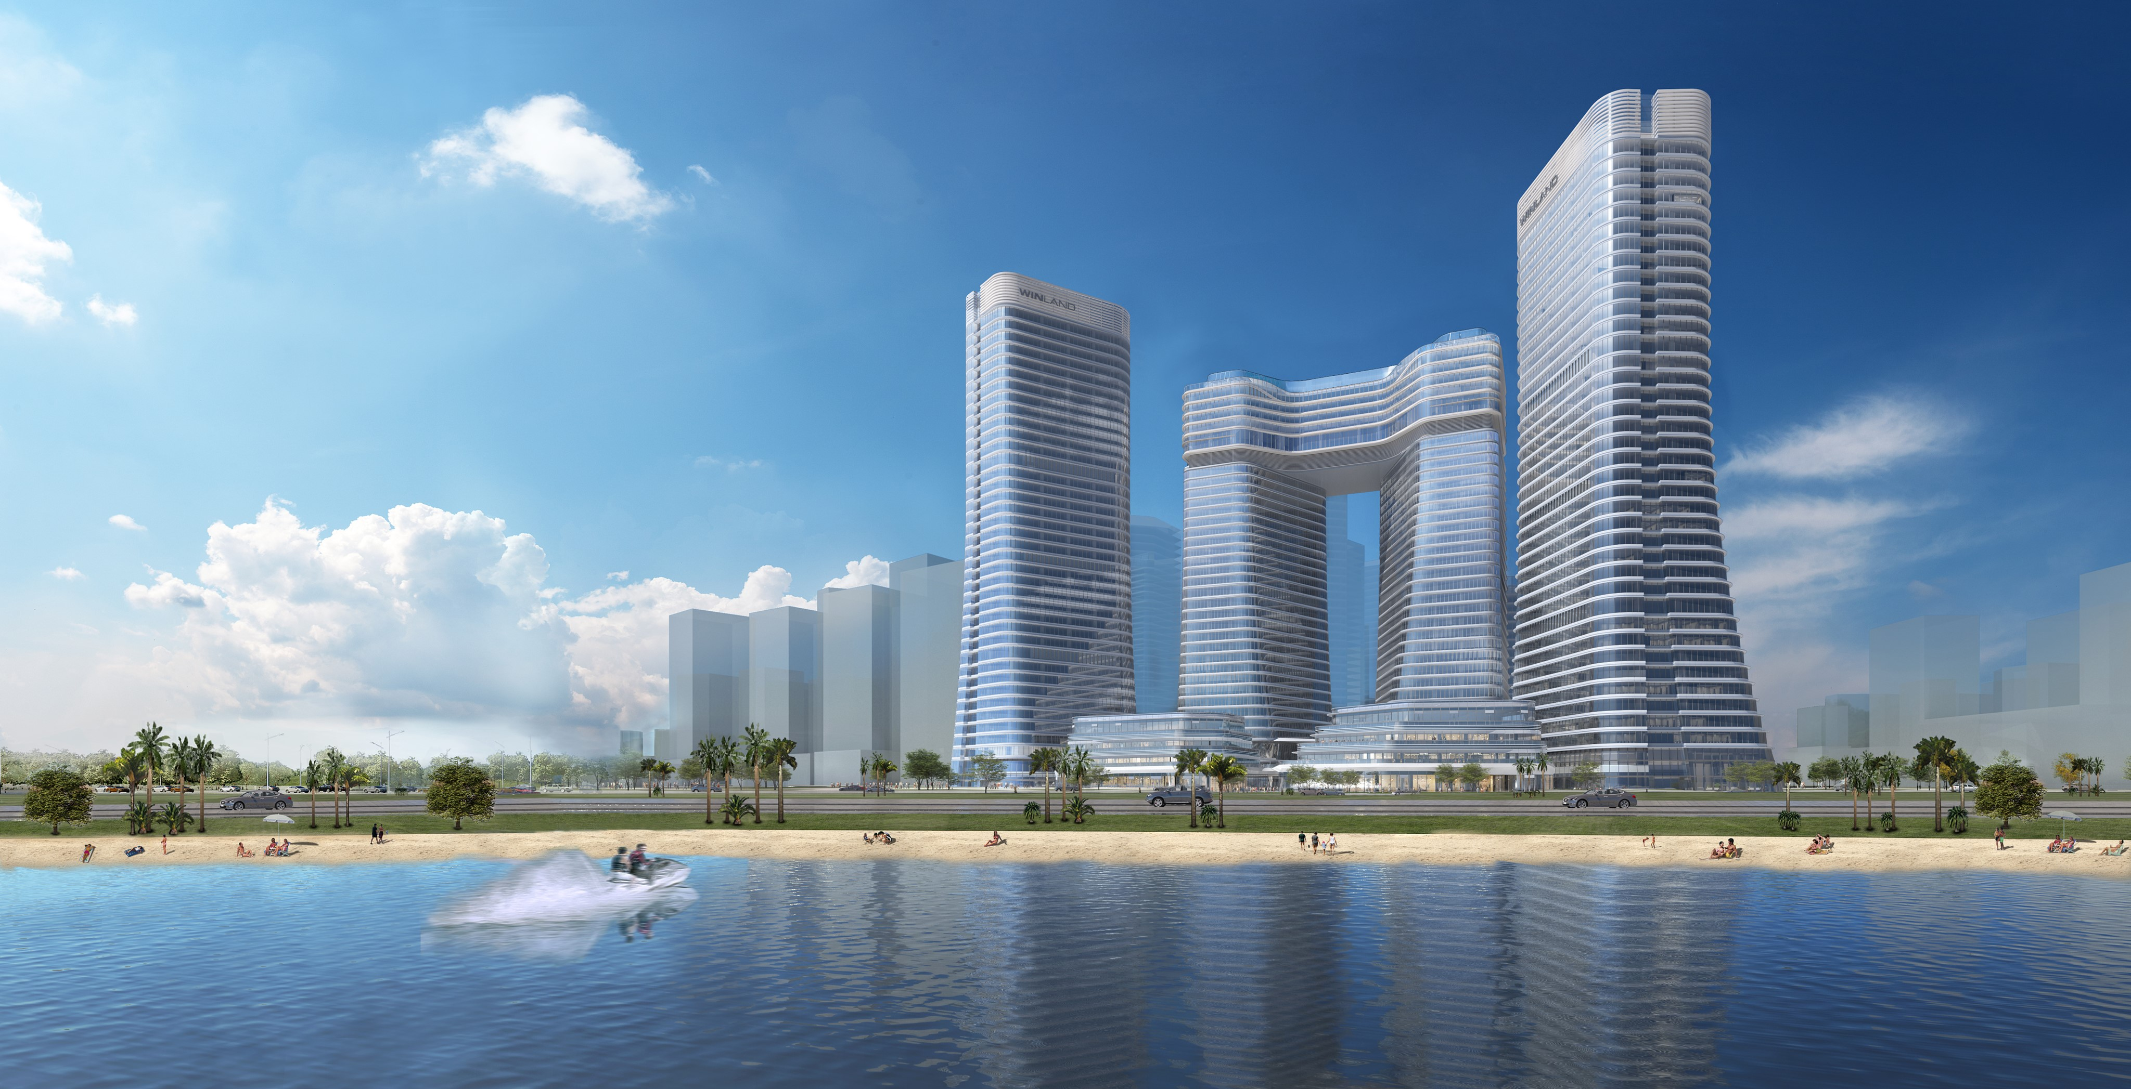
N 个重大项目1:两岸金融中心湖里片区
五通金融商务区核心区首批入驻项目，占地面积约3.7万㎡，总建筑面积32万㎡，拟建成集高端写字楼、奢侈酒店、服务式公寓及购物中心为一体的厦门地标性金融楼宇。
英蓝中心

Slide 28
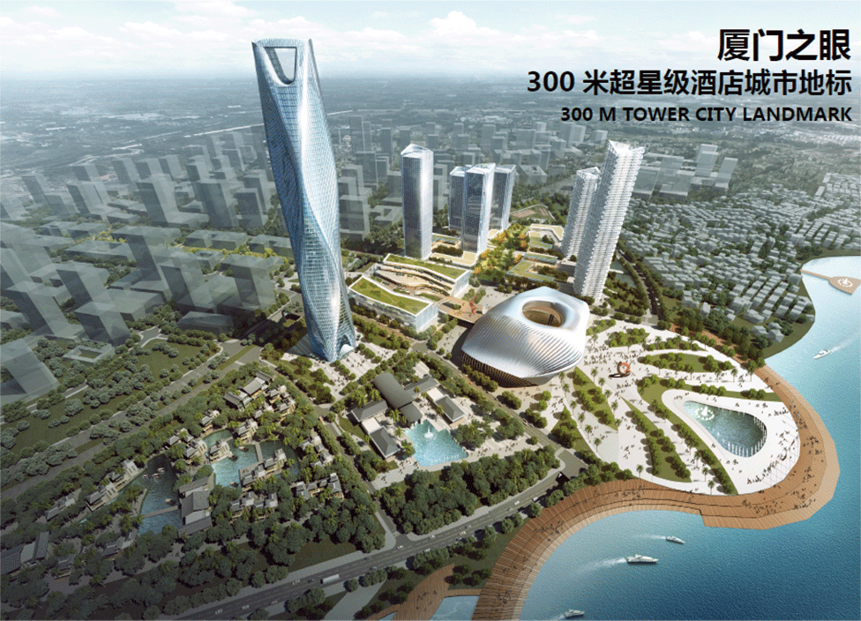
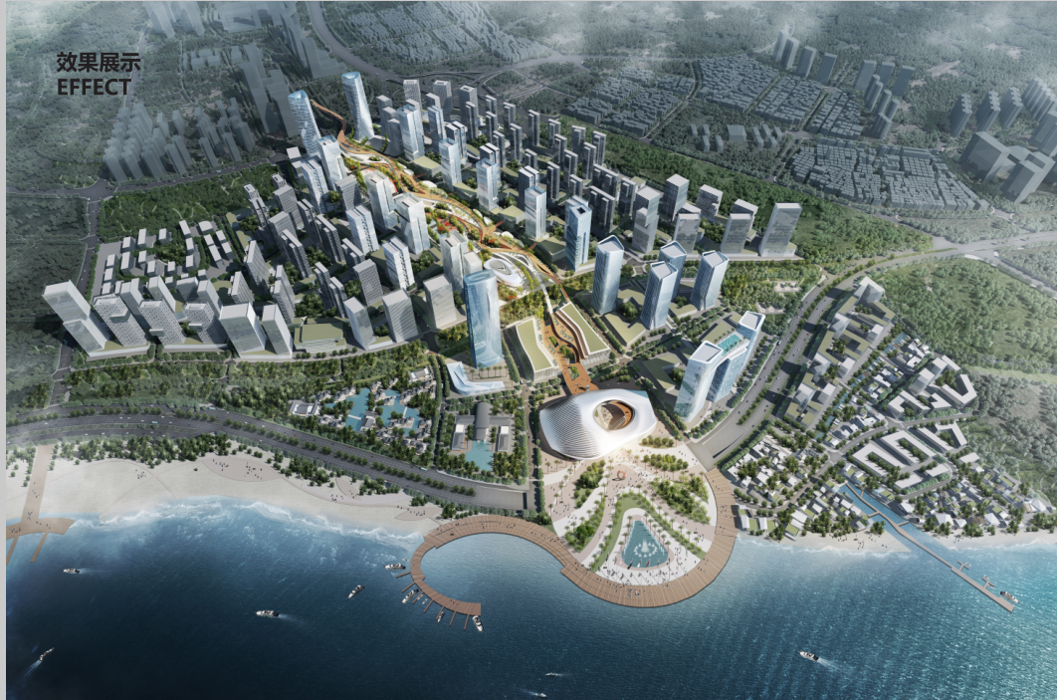
N 个重大项目1:两岸金融中心湖里片区
位于环岛东路以东，翔安隧道以南地块，用地面积约20万平方米，拟建设七星级白金酒店和国际文化艺术交流中心，目标是打造成继博鳌亚洲论坛、达沃斯论坛之后国内外具有影响力的会议中心，成为厦门城市新名片。

Slide 29
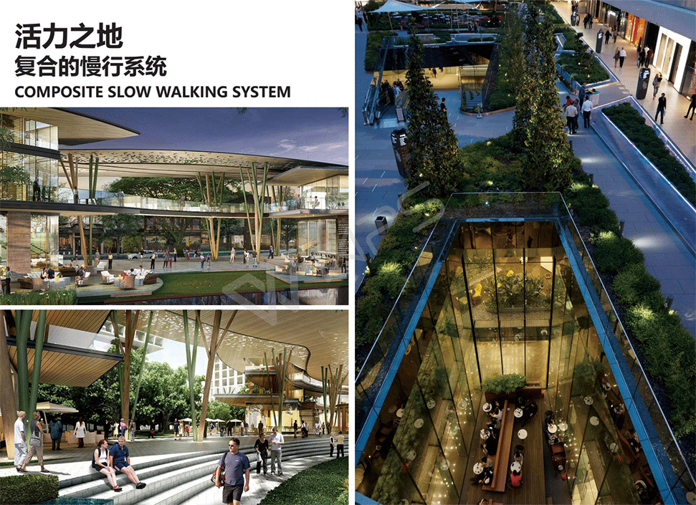
N 个重大项目1:两岸金融中心湖里片区
金
融
大
街
一段足够宽度的通海慢行街区
一条开阔通透的视线通廊
一个清晰的金融办公界面
一根连接湖边水库与厦门之眼的纽带
一个满足高端办公人群的多功能休闲空间

Slide 30
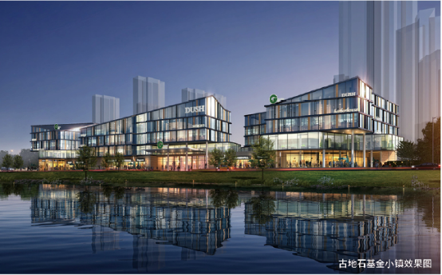
N 个重大项目1:两岸金融中心湖里片区
项目概况 航空古地石广场位于湖边水库片区，总建筑面积约6万平方米，项目分为A、Ｂ两个地块，商业配套、生活配套完善。
招商对象
股权投资类

Slide 31
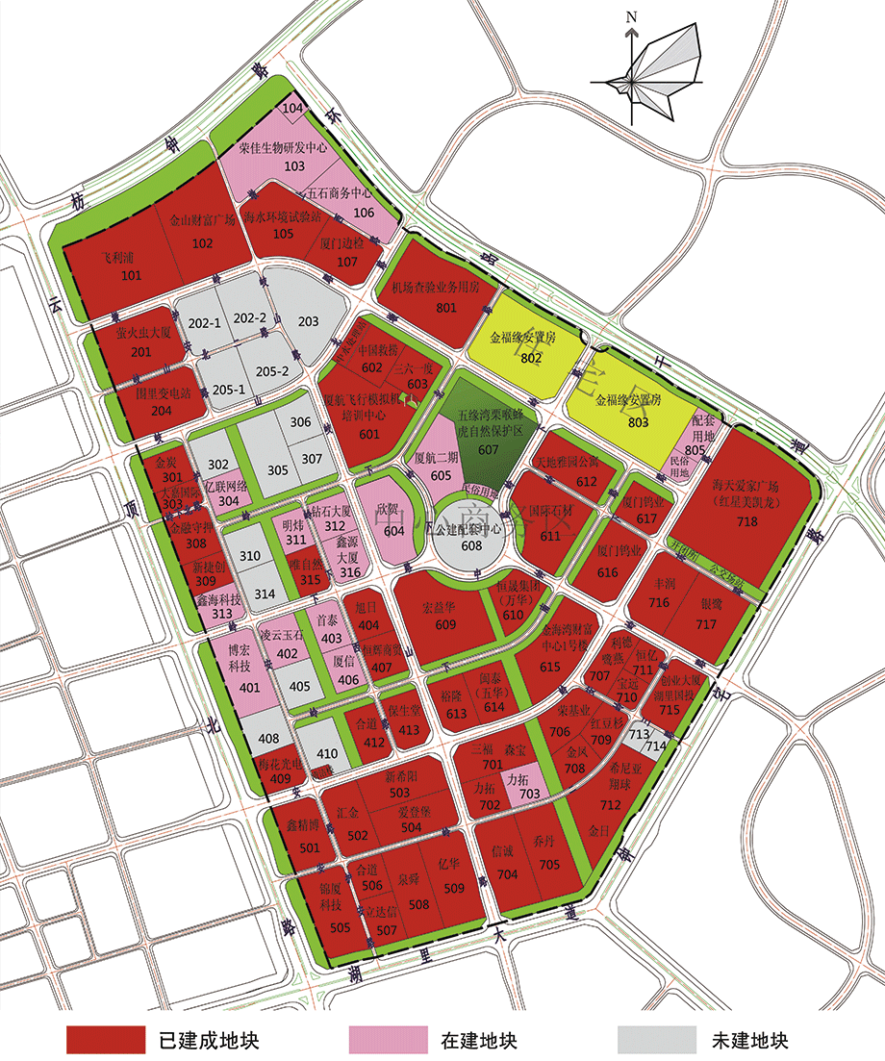
N 个重大项目2:湖里创新园
地处厦门本岛北部五缘湾片区，规划总用地面积180公顷，总建筑面积
约260万平方米，目前入驻企业已超过6200家，从业人员6.2万人。
招商对象：
移动互联、物联网、电子商务、创意设计、人工智能、大数据研发结算
等创新企业
园区主要有三个特点：
一是创新企业云集：园区聚集了各类企业6336家，16家已上市企业、1677家移动互联企业。
二是创新人才荟萃：园区从业人员达到6.3万人，其中“双百”人才15名、 高层次人才48名，是湖里区重点打造的人才创业集中区。园区内还提供了首批1068套人才房、公租房。
三是创新经济活跃：近年来园区经济持续向好，2019年1-12月，园区主营收入536.6亿元，完成税收22.3亿元。

Slide 32
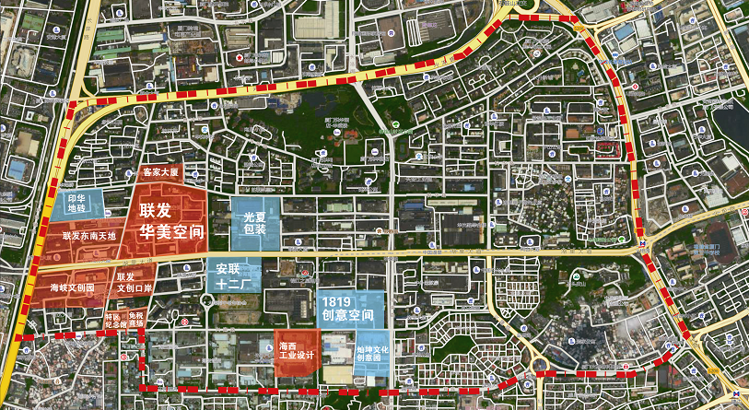
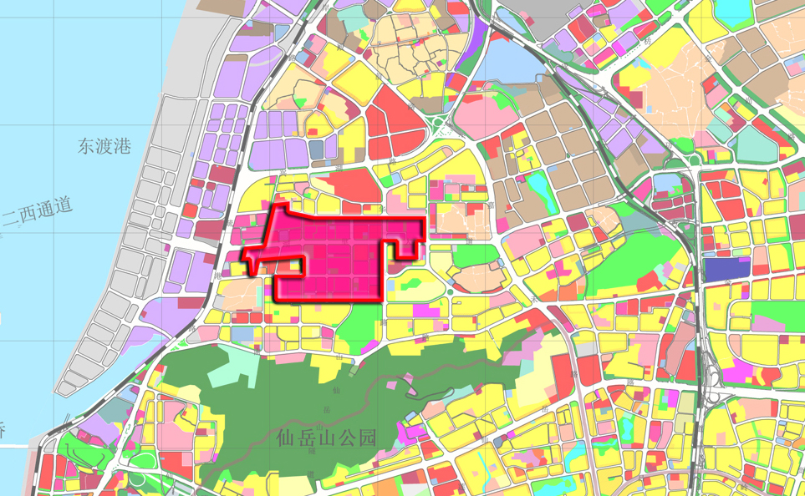
N 个重大项目3:湖里创意产业园(特区1980)
项目概况 湖里创意产业园规划总占地面积1.35平方公里。目前已建成运营的华美文创园、海峡文创园、联发文创口岸、海西工业设计中心等项目，已引进560余家文创企业入驻。
联发
东南天地
招商对象
创意设计、文化休闲旅游、数字与新媒体、
影视动漫游戏等行业
殿 前
县 后
东渡港区
规划区
兴 隆
枋 湖
壕 头

Slide 33
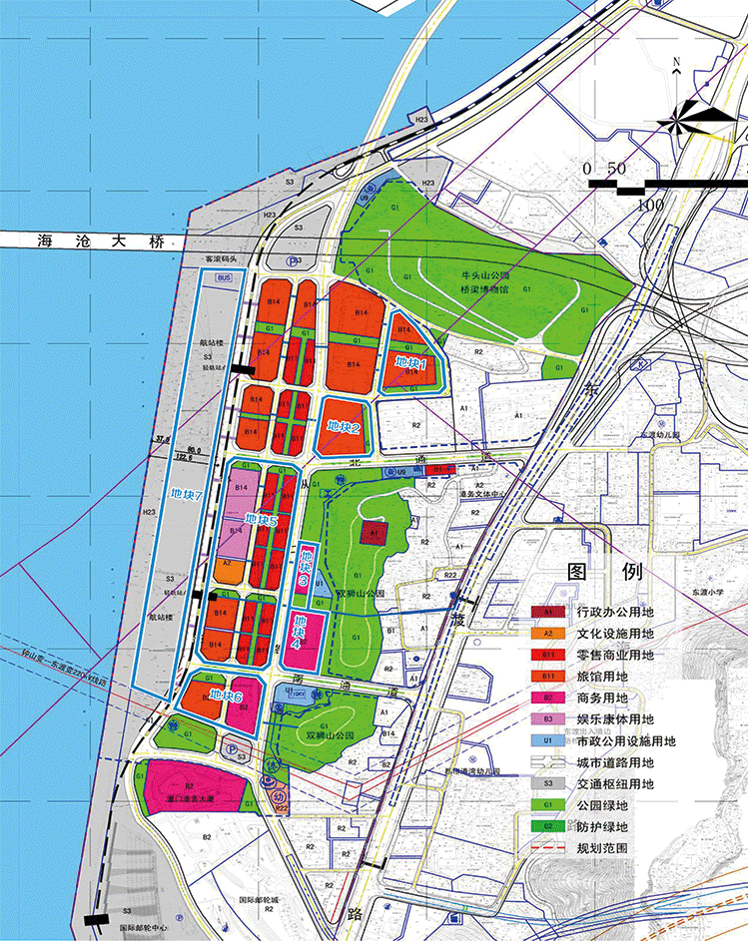
N 个重大项目4:厦门国际游轮母港
项目概况 项目占地面积约47.1公顷，建筑面积100万平方米。西海湾邮轮城为厦门国际邮轮城启动项目，项目总用地面积16.33万平方米，建筑面积79.40万平方米，由百年招商局集团和厦门港务控股集团联手打造，包括写字楼、商业、五星级酒店、公寓式酒店、文化设施、航站楼等。
招商对象
引进高端酒店群、邮轮中心、高档商业中心及与邮轮经济和港航相关的产业及金融服务、现代物流、企业总部等

Slide 34
N 个重大项目5:忠仑科创产业园
项目概况 忠仑科创产业园位于厦门岛中部，金尚路与吕岭路交汇处，南侧为忠仑公园，西北侧为居住区，东边为湖边水库，总用地面积约53公 顷，净科创产业用地面积约20公顷。
招商对象
数字新经济产业、科创、
软件信息服务

Slide 35
N 个重大项目5:忠仑科创产业园
用地现状及建设方案 目前，园区内有一办公楼（市政大 厦）、已建惠和石文化园、已出让九 年制学校及部分未拆迁旧村。
科创用地：19.3公顷，其中
一期启动区（A1): 约4.3公顷, 为 净地;
二期扩展区（A2+B1+B2):15公顷；
教育用地：9.8公顷；
绿地用地：10.5公顷；

Slide 36
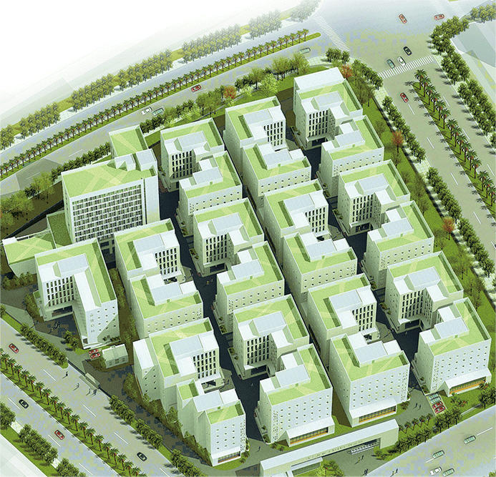
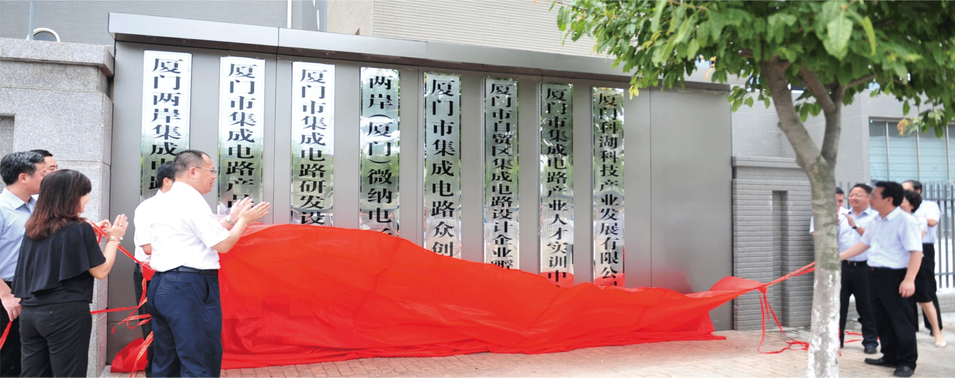
N 个重大项目6:两岸集成电路产业园
项目概况 两岸集成电路产业园坐落于机场北片区劲美源通仓储物流园内，可用面积约8万平米。基地规划六大板块：厦门市集成电路产品保税交易中心、厦门市集成电路研发设计试验中心、两岸（厦门）微纳电子研究院、厦门市集成电路众创空间、厦门市自贸区集成电路设计企业孵化器、厦门市集成电路产业人才实训中心，力争打造集成电路“厦门硅谷”。
招商对象
吸引IC产品研发设计、高端制造、封装测试、交易结算
人才培训及其他符合条件入驻的集成电路关联业务企业

Slide 37
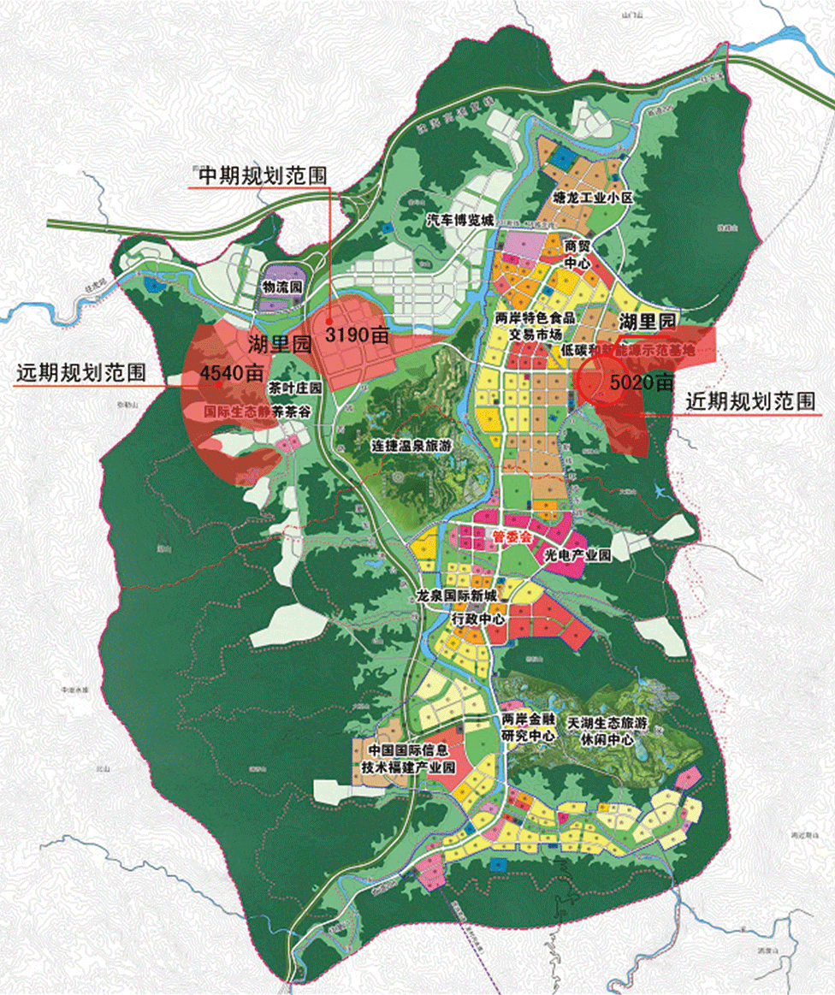
N 个重大项目7:厦门泉州（安溪）经济合作区湖里园
项目概况 安溪经济合作区湖里园选址位于安溪县南翼新城开发区官桥镇内，南抵厦门38公里，车程40分钟。规划总面积12750亩，拟分三期进行开发，一期为5020亩，二期为3190亩，三期为4540亩。
园区建成集新型厂房、科研办公、物流配送、 员工公寓、生活
娱乐、培训交流等“六位一体” 的工业综合体。
招商对象
以制造业为主。

Slide 38
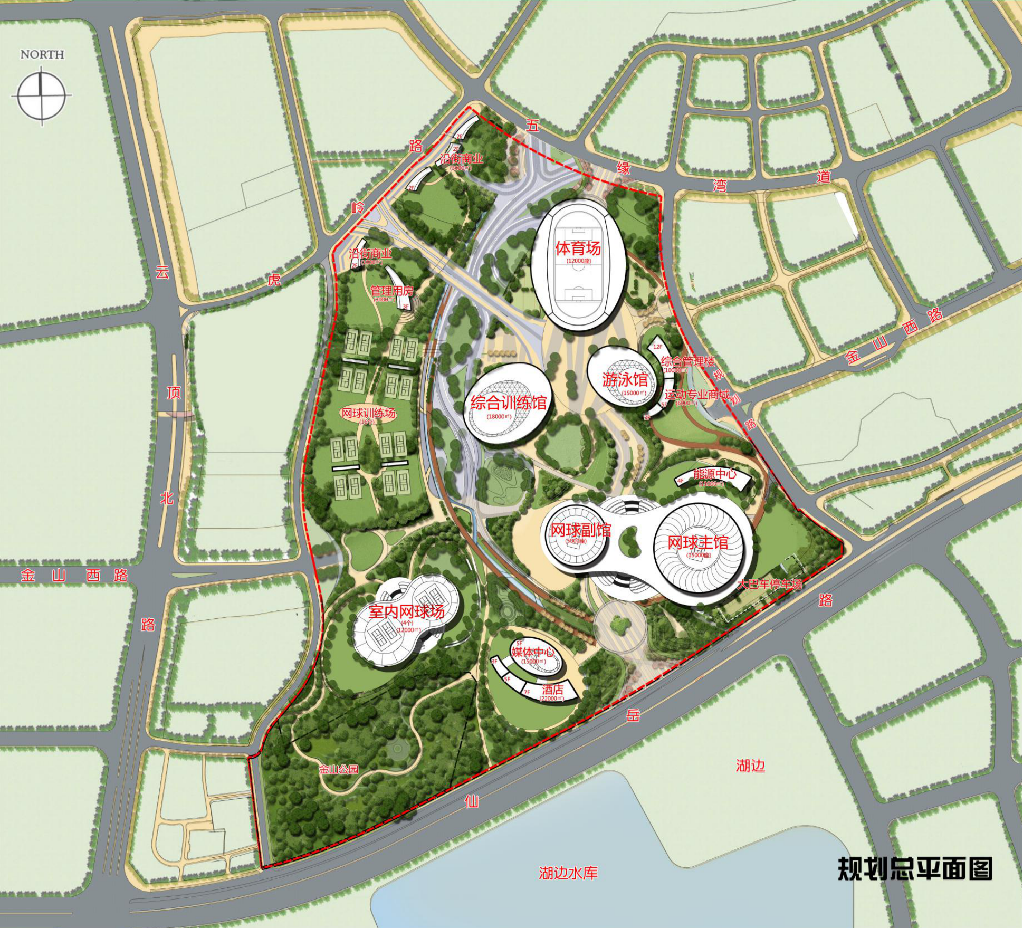
N 个重大项目8:厦门湖里体育公园
项目拟选址仙岳路-临云顶北路-虎岭路-五缘湾道-规划路所围合的范围，总面积56万平方米。将建设成室内专业运动场地、室外市民活动场地、运动康复和监测、及以体育文化为主题的公园。

Slide 39
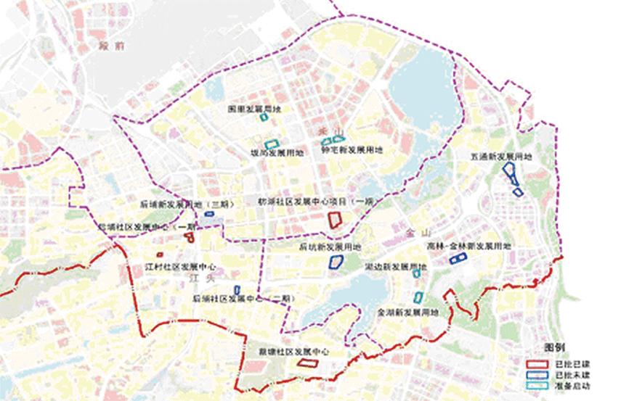
N 个重大项目9:社区集体用地项目
推动”村改居“社区集体预留发展用地开发建设，主要建设为商业、办公及配套公寓，共有15个新发展用地项目。
在建项目（2个）
后埔社区发展中心二期、高林金林社区发展中心
已建成项目（5个）
蔡塘社区发展中心、江村社区发展中心
后埔社区发展中心一期、后埔社区发展中心三期
枋湖社区发展中心
正在办理前期项目（8个）
五通、后坑、金湖、湖边、江村社区发展中心二期钟宅、围里、坂尚

Slide 40
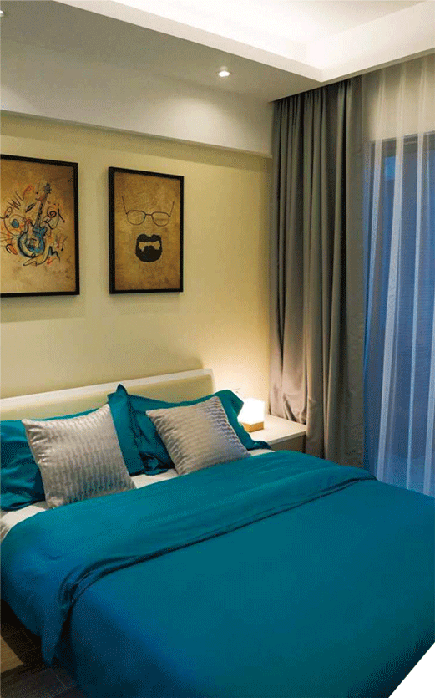
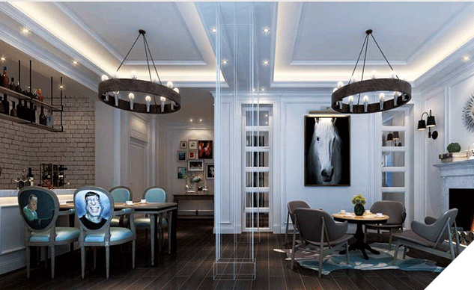
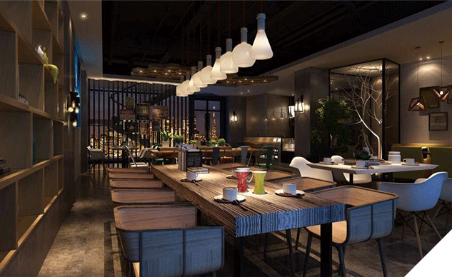
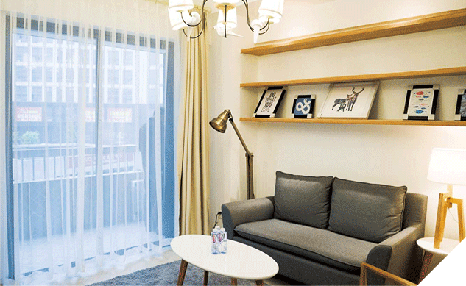
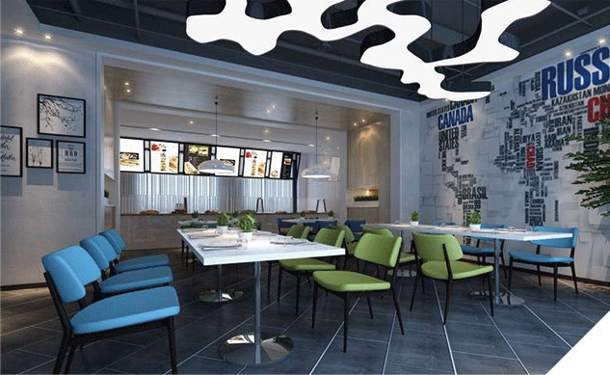
N 个重大项目9:社区集体用地项目
天地雅苑人才公寓

Slide 41
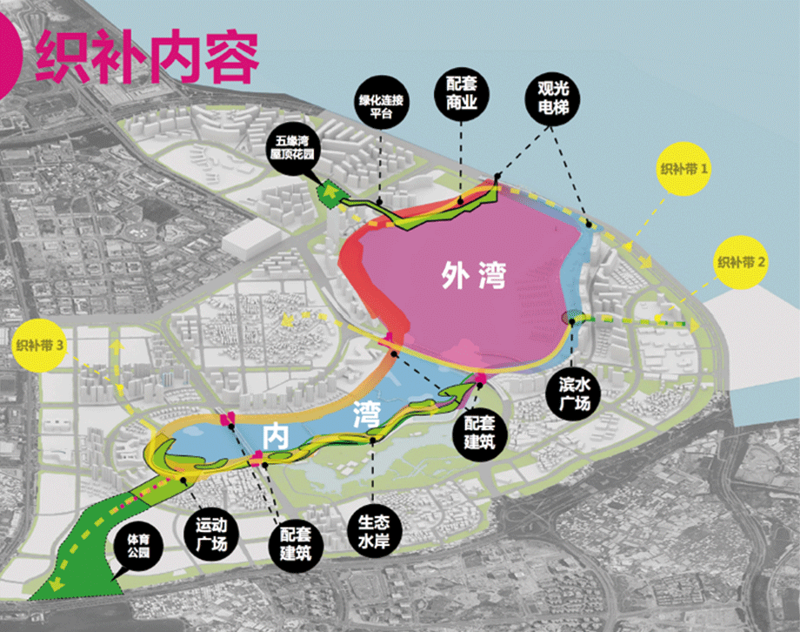
N 个重大项目10:五缘湾市民公园及旅游景区建设
总体定位：市民公园+旅游景区。
主要建设内容：智慧旅游系统、游客服务中心、景区区域旅游相关配套设施等。
织补城市：通过城市织补的手段，将现有的优秀元素纺织在一起形成服务网络，提升景区整体形象。

Slide 42
PART 04
湖里区扶持政策
Huli District Support Policy

Slide 43
湖里区产业园区政策
自贸区
湖里
创新区
五通
金融商务区
湖里
创意区
安溪
工业园
集成电路产业园

Slide 44
湖里区产业扶持政策

Slide 45
湖里区人才扶持政策
三高企业
“550”
高层次人才
人才扶持政策
重点高校毕业生
就业创业
台湾青年创业

Slide 46
厦门市人民政府办公厅关于印发招商中介机构及项目引荐人奖励办法的通知
（厦府办【2019】50号）
引资奖励
引资奖励
项目信息引荐人，一次性信息奖励金10万元
项目推动引荐人，按项目固定资产投资额奖励基数的5‰或实缴注册资本奖励基数的5‰或按形成地方经济贡献奖励基数的6%奖励，每个项目最高300万元，引进相关500强企业项目的，再一次性给予20万元叠加奖励

Slide 47
中共厦门市委 厦门市人民政府 《关于加快总部经济高质量发展》的意见
（厦委发【2020】12号） （本法自2021年1月1日起施行，有效期5年）
认定条件
设立后三个日历年内达到或意见实施前已设立但不满3年的企业
年度营业收入：
总部企业：不低于2亿元（其中法律、咨询与调查、会议展览及相关服务、科学研究与技术服务业、软件和信息技术服
务业、广播电视电影和录音制作业企业不低于8000万元）
成长型企业：不低于5000万元
年度两税地方留成：
总部企业：不低于2000万元（其中法律、咨询与调查、会议展览及相关服务、科学研究与技术服务业、软件和信息技术
服务业、广播电视电影和录音制作业企业不低于1000万元）
成长型企业：不低于500万元
经营贡献奖励
总部企业：按其年度企业所得税和增值税地方留成部分连续10年给予奖励
前5年，5000万元以内部分，奖励比例70%；5000万元以上部分，奖励比例80%；
后5年，奖励比例分别减半。
成长型企业： 前5年，1000万元以内部分，奖励比例60%；1000万元以上部分，奖励比例70%；
后5年，奖励比例分别减半。

Slide 48
中共厦门市委 厦门市人民政府 《关于加快总部经济高质量发展》的意见
（厦委发【2020】12号） （本法自2021年1月1日起施行，有效期5年）
能级提升奖励
年度两税地方留成首次达到5000万元的，一次性奖励500万元
年度两税地方留成首次达到1亿元的，一次性奖励1000万元
同一企业累计最高可享受奖励金额不超过1000万元
品牌升级奖励
自认定当年起，首次被评定为中国服务业企业500 强（中国企业家协会）或民营企业500强（全国工商联）的，给予300万元的一次性奖励
首次被评定为中国企业500强（中国企业家协会）的，给予500万元的一次性奖励
首次被评定为世界企业500强（《财富》）的，给予2000万元的一次性奖励
以上奖励递进补差，就高不重复
产业链引进奖励
总部企业、成长型企业引进其投资占股5% （含）以上，但未达到合并计税条件的企业落户我市，按引进企业缴纳的企业所得税、增值税地方留成给予6%奖励，奖励期5年。

Slide 49
中共厦门市委 厦门市人民政府 《关于加快总部经济高质量发展》的意见
（厦委发【2020】12号） （本法自2021年1月1日起施行，有效期5年）
骨干员工个税补贴
年个人所得税缴纳达到4万元（含）以上的员工，可按缴纳个人所得税地方留成部分的一定比例给予补贴，
补贴期限不超过5年。
年个人所得税4万元 （含） —8（不含）万元：
按员工数的35%确定名额，在名额内由企业自主确定对企业生产经营做出突出贡献的人员名单；
对名单内的员工，按缴纳个人所得税地方留成部分的50%给予奖励。
年个人所得税8万元（含）以上：
8万元（含）以内的部分奖励比例50%；
8万元（不含）至25万元（含）的部分奖励比例75%；
25万元（不含）以上的部分奖励比例100%
租房
连续3年分别按年度租金的30%、20%、10%给予补助，累计补助金额不超过600万元
购房
按购房房价的5%给予补助，分5年支付，每年支付20%，累计补助金额不超过1000万元

Slide 50
中共厦门市委 厦门市人民政府 《关于加快总部经济高质量发展》的意见
（厦委发【2020】12号） （本法自2021年1月1日起施行，有效期5年）
总部企业用地主体资格
支持符合条件的企业单独或联合（不包含房地产开发企业，不超过2家）申请总部用地建设办公用房，纳税承诺合并计算。
岛内总部用地：
申请企业应为世界500强、中国500强、中国服务业500强、央企、国内行业领先企业（上年度营收不低于100亿元）
或国内行业十强企业。
岛外总部用地：
申请企业应为国内行业领先企业，且上年度营收，建筑业企业不低于50亿元，厦门市千亿产业链（群）企业不低于
10亿元（其中软件和信息技术服务业企业不低于5亿元），其他类型企业不低于30亿元。
区域 | 时限要求 | 纳税承诺门槛 | 计容建筑面积 | 在纳税承诺门槛上 每增加800万元 | 地价 | 转让条件
岛内 | 在竞得土地后最迟第3年起，不少于10年满足纳税承诺门槛要求 | 年两税地方 留成不低于 8000万元 | 5万平方米 | 可申请增加 5000平方米 | 按地块市场评估价的85%确定出让底价，不低于基准地价 | 申请企业承诺取得房屋产权之日起十年内自持比例不得低于70%，不得改变用途；另外30%在达到商业办公库存去化周期相关要求后方可销售。
岛外 |  | 年两税地方 留成不低于 2000万元 | 3万平方米 | 可申请增加 12000平方米

Slide 51
湖里区促进总部经济发展实施办法
（厦湖府办【2019】54号）
企业增量奖励
经认定为总部企业的，按照当年度较上一年度对区级财政收入贡献增量的30%给予同额奖励。
企业高管奖励
工资、薪金所得：年度个税5万元以上，按区级分成部分给予同额奖励；
企业分红（股息）及股权转让所得产生的个税，按区级分成部分的50%给予同额奖励；
辖区内市属国企高管奖励，按照《湖里区内市属国企总部企业奖励办法》执行；
按照“智汇湖里”人才强区战略享受住房以及配偶就业、子女就学相关政策。
突出贡献奖励
根据企业对年度地方级税收增量贡献排前20名的给予奖励，排名1-10名的，一次性奖励40万元；
11-20名的，一次性奖励20万元。

Slide 52
厦门自贸区两岸贸易中心核心区企业发展扶持办法 （厦湖府规【2020】4号）
场所租金补助
年度纳税总额20万元以上（不含个税）且实际入驻自贸区的企业，予以25元/月/㎡租金补助，补助面积最高1000㎡。
认定条件
年度两税地方级留成达50万元以上的，从达到条件的当年度起连续三年按两税地方级留成40%、32%、24%给予奖励。
高管及技术骨干员奖励
符合经营贡献奖励条件的企业高管及技术骨干，年度薪酬个税总额达到5万元以上（含）的，按其年度薪酬个税地方级留成部分的40%给予奖励。

Slide 53
厦门市人民政府关于印发扶持金融业发展若干措施的通知
(厦府【2019】280号）
到资奖励
新注册设立或新迁入的金融机构、金融配套服务机构，奖励500-5000万元不等；
新设立或从市域外新迁入的金融专业公司，根据实收资本规模分别奖励20万元、200万元、500万元；
新设立、收购控股或从市域外新迁入的地方金融机构，根据实收资本规模分别奖励80万元、150万元、300万元、500万元。
到资奖励
初创型金融科技新锐企业，年度主营业务收入首次达到5000万元、１亿元以上，分别奖励50万、100万 ；
购房、租房
金融业，金融机构总部:
按购房合同价格的10%给予一次性补助，最高2000万元；
５年内每年按房屋租金的40％补助，累计补助额最高1000万元。
金融专业公司、区域性分支机构：
按购房合同价格的５％给予一次性补助，最高1000万元；
３年内每年按房屋租金的40％补助，累计补助额最高500万元。

Slide 54
厦门自贸区基金小镇股权投资类企业发展办法 （厦湖府规【2020】3号）
落户奖励
公司制股权投资企业:①实缴注册资本5000万元（含）-1亿元的，奖励40万元；
②1亿元（含）以上的，奖励80万元； ③5亿元（含）以上的，奖励150万元；
④10亿元（含）以上的，奖励300万元； ⑤20亿元（含）以上的，奖励500万元。
合伙制股权投资企业：①实际募集规模5000万元（含）-1亿元的，给予其委托的股权投资管理企业奖励20万元；
②1亿元（含）以上的，奖励50万元； ③5亿元（含）以上的，奖励100万元；
④10亿元（含）以上的，奖励150万元； ⑤20亿元（含）以上的，奖励300万元；
⑥30亿元（含）以上的，奖励500万元。
经营奖励
对本市实体企业股权投资额达到3000万元（含）以上的，按投资本市企业金额的1%对其委托管理的股权投资管理企业给予奖励，最高奖励2000万元。
经认定符合条件的股权投资类企业，在存续期内按其股权转让收益缴纳的企业所得税或个人所得税地方留成部分的90%奖励。
持股平台奖励
对企业设立的员工持股平台（有限合伙企业），因企业上市发生减持、并购、重组等事项而为其员工（合伙人）代扣代缴个人所得税当年度合计达50万元以上的，按其合伙人缴纳的个人所得税地方留成部分的80%奖励。

Slide 55
厦门自贸区基金小镇股权投资类企业发展办法 （厦湖府规【2020】3号）
租金补助
实际募集资金规模1亿元（含）以下的，给予30㎡全额租金补助；1亿元-5亿元（含）的，给予50㎡全额租金补助；5亿元-10亿元（含）的，给予100㎡全额租金补助；10亿元以上的，给予150㎡全额租金补助；30亿元以上的，给予200㎡全额租金补助。
高管人员及技术骨干奖励
在股权投资类企业续存期内，年工资薪金所得缴纳个人所得税达到8万元以上的，按个人所得税地方留成部分的一定比例给予奖励。其中，年工资薪金所得缴纳个税8万元（含）以内的部分，按50%给予奖励；8万元（不含）至25万元（含）的部分，按75%给予奖励；25万元以上（不含）的部分，按90%给予奖励。
风险补助
入驻基金小镇股权投资类企业，因投资失败导致清算或减值退出而形成项目投资损失的，按其实际投资损失金额20%给予风险补助。单个项目最高额补助200万元，同一股权投资企业累计补助不超过500万元。
活动补助
按实际承担费用的30％给予补助，每场活动参与企业不少于30家，最高补助金额10万元。
项目引荐奖励
参照享受市、区两级招商中介机构及项目引荐人奖励政策。

Slide 56
湖里区政府 《湖里区产业引导基金管理办法》之1 （厦湖产业引导基金理事会〔2020〕1号）
引导基金及运作原则
引导基金，是指由湖里区政府设立并按照市场化方式运作、专业化管理的政策性基金。
按照“项目选择市场化、资金使用公共化、提供服务专业化、资金退出安全化”的原则进行运作。
以投资“子基金”的方式通过与国有资本、民间资本拼盘，引入市场化运作模式和决策机制，引导带动各类金融资本对产业项目的投入。
主要内容
引导基金的组织架构和部门职责
引导基金的投资方向和要求
引导基金运作方式
引导基金的投资对象
引导基金的退出
引导基金费用和收益管理
引导基金的风险防控
引导基金的监督和绩效考核
投资规模
10亿元
投资规模
10亿元
投资规模
10亿元

Slide 57
湖里区政府 《湖里区产业引导基金管理办法》之2 （厦湖产业引导基金理事会〔2020〕1号）
投资额计算
产业子基金对单个企业的投资金额不得超过产业子基金规模的20%。
投资于湖里区范围内企业的资金不低于引导基金出资额的1.5倍。
产业子基金投资于商事登记和纳税注册地为湖里区的企业；
产业子基金投资且从厦门市域外招商引入商事登记和纳税注册地迁移至湖里区的企业，按产业子基金对该企业投资额的3倍放大计算该产业子基金投资于湖里区企业的投资总额；
在引导基金参股投资产业子基金后，如产业子基金投资于注册地在厦门市域外的企业，但该外地企业通过在湖里区投资设立子公司，或增资现有的湖里区公司，且该公司进行实际经营、产生纳税的，可按该外地企业对湖里区子公司以股权投资方式投入或新增的投资金额的1.5倍，计入产业子基金投资于湖里区企业的投资总额。

Slide 58
厦湖委办【2020】55号《湖里区推进企业上市实施意见》
（本意见自2021年1月1日起实施，有效期3年。）
重点上市后备企业备案
鼓励辖区企业开展股改，并积极申报，参照市重点后备企业筛选标准；
入选“湖里区重点上市后备企业库”的企业奖励10万元，首次入选“厦门市重点上市后备企业库”的企业奖励补足至30万元，首次入选“福建省重点上市后备企业库”的企业奖励补足至50万元。同一企业累计最高可享受奖励金额不超过50万元。
税收
从企业申请辅导备案受理当年起至企业上市，按其区级税收留成部分增量的50%给予企业奖励，最长不超过5个日历年。该项奖励与市、区总部和区“三高”企业增量奖励合并计算，总额不超过当年度区级税收留成部分。

Slide 59
中共湖里区委办公室 湖里区人民政府办公室关于印发《湖里区推进企业上市实施意见》
（本意见自2021年1月1日起实施，有效期3年。）
工作经费补助
对企业通过厦门证监局辅导备案前所产生的上市中介辅导费用，按实际支出的30%给予补助，最高不超过400万元。
上市后备企业已和聘请的保荐机构签订正式协议，并且经厦门证监局辅导备案后，给予企业上市工作经费一次性补助100万元。
上市后备企业辅导期满通过验收且向中国证监会或沪深证券交易所提出A股发行上市申请并经正式受理的，给予企业上市工作经费一次性补助200万元。
企业境内A股和境外主板上市后，给予企业经营团队一次性奖励150万元。
经营团队奖励
上市公司注册地及纳税归属从市域外迁至我区的，给予企业经营团队奖励
以在厦门注册登记之日的公司市值为准，①100亿元以内奖励1000万元；②100亿元（含）—500亿
元奖励1500万元；③500亿元（含）以上的奖励2000万元；
分四年每年按照奖励标准25%的比例兑现，兑现金额不超过企业当年度区级税收留成。

Slide 60
厦湖委办【2020】55号《湖里区推进企业上市实施意见》
（本意见自2021年1月1日起实施，有效期3年。）
投向我区实体经济投资奖励
投资金额在5000万元（含）-2亿元人民币或等值外币的，一次性奖励100万元；
投资金额在2亿元（含）-5亿元人民币或等值外币的，一次性奖励200万元；
投资金额在5亿元（含）-10亿元人民币或等值外币的，一次性奖励300万元；
投资金额在10亿元（含）人民币或等值外币以上的，一次性奖励400万元。
挂牌奖励
进入新三板基础层奖励一次性奖励150万元，
进入新三板创新层奖励补足至200万元，
进入新三板精选层奖励补足至300万元。
挂牌后新增募集资金投向我区实体经济，金额达3000万元以上的，按其投资金额的1%给予奖励，最
高不超过100万元。
企业进入厦门两岸股权交易中心挂牌的，给予一次性补助2万元。实现交易的给予自挂牌当年起三个日历年的区级税收留成奖励，最高不超过30万元。

Slide 61
湖里区鼓励和支持台湾青年创业就业实施办法 （厦湖府办规【2020】3号）
经营场所租金补贴
对符合条件的青创企业，可给予为期三年的租金补贴，第一年以其实付租金为标准租金按全额计算补贴；第二年以其实付租金为标准租金，按70%计算补贴；第三年以其实付租金为标准租金，按50%计算补贴。
居住用房租金补贴
符合申报条件要求，并自行在湖里区租房的台湾青创企业法定代表人，可申请期限最长不超过三年的租房补贴。实际入住满6个月（含）以上，按实际支付的租房租金给予补贴，最高不超过人民币2000元/月。
就业工资性补贴
自本办法实施之日起到湖里区用人单位正规就业满6个月以上的台湾青年，给予就业工资性补贴，补贴期限最长不超过12个月，补贴标准为人民币300元/月。
创业贷款担保
创业项目可根据不同条件申请人民币50万元以内的小额担保贷款和最高人民币200万元的科技贷款贴息项目支持。支持湖里区各类担保机构为在湖里区创业的台湾青年提供融资担保。并根据实际情况给予风险补偿。

Slide 62
关于深化人才发展体制改革加快推进“智汇湖里”人才强区战略的意见 （厦湖委【2018】74号）
“智汇湖里”
高层次创新创业人才：国家“千人计划”、福建省“百人计划”和厦门市“双百计划”，五年内最高可享受240万元区级创业启动资金扶持、每月最高2万元的场所租金补贴、每月最高5000元的住房补贴、2500元的保健补贴以及子女入学照顾。
重点产业人才：对新评定的重点产业人才五年内每年给予最高6万元/年的补贴及奖励，还可享受子女入学照顾。支持金融人才引进，给予辖区重点金融企业的高级管理人才三年区级个税奖励，其中入选厦门市高层次紧缺型金融人才计划的再配套给予10万元的安家补贴。
企业经营管理人才：对年度薪酬个税5万元以上的总部企业或新上市企业高管，按其当年薪酬所得个税区级留成部分给予同额奖励，对其获得本企业分红(股息)及股权转让所得个税区级留成的50%给予同额奖励，奖励期限最长五年，以及子女入学照顾。
对台湾、教育、卫生、社会工作、高技能、区拔尖等领域人才提供补贴及子女入学照顾等政策支持。

Slide 63
中共厦门市委办公厅 厦门市人民政府办公厅《厦门市关于完善我市高层次人才安居政策的补充通知（2019）》（厦委办发〔2019〕46号）
高层次人才安居奖励
高层次人才层次调整为A+(杰出人才)、A(国家级领军人才)、B(省级领军人才)、C(市级领军人才)四类。
提高人才购房补贴标准。A、B、C类高层次人才申请购房补贴标准分别提高为每人200万元、160万元、130万元，分10年发放。
提高人才租房补贴标准。A、B、C类高层次人才租房补贴标准分别提高为每人每月10000元、8000元、6000元，补贴周期最长5年。
提高人才住房申购面积控制标准。A、B、C类高层次人才，住房面积控制标准分别提高至最高150平方米、120平方米、100平方米，并新增了人才住房交房入住满10年且人才在厦工作满10年后可交易上市、按年赠送5%增值收益比例的内容。
符合条件的高层次人才取得人才住房后，可按本市购房政策购买商品住房。

Slide 64
厦门市人民政府关于印发市级公共租赁住房管理办法的通知
(厦府〔2018〕235号)
三高企业骨干员工住房保障
公共租赁住房保障：企业骨干员工、新就业毕业生、在厦稳定就业的无住房职工等“新市民”可通过用人单位申请承租集体宿舍型市级公共租赁住房
户型面积：单间公寓30㎡左右，一房型45㎡左右，二房型60㎡左右，三房型70㎡左右。
租金优惠：按市场租金标准的30%予以优惠。
不限户籍、不限收入、不限单身年龄。
厦门市人民政府关于印发厦门市保障性商品房管理办法的通知
(厦府〔2017〕37号)
三高企业骨干员工住房保障
保障性商品房保障：若企业被纳入“三高”企业培育库名单并在有效期内，可通过切块分配保障性商品房方式，销售价格按市场评估价的45%确定。
房型面积：一房型45㎡左右，二房型60㎡左右，三房型70㎡左右。
制度：批次轮候配售，高层次人才可单独批次配售
符合申请条件的“三高”企业骨干员工需具有本市户籍，不限单身年龄，不限落户年限，但需符合一定的薪金收入和工作年限（如本科学历满1年）要求

Slide 65
中共厦门市委厦门市人民政府《关于实施高技术高成长高附加值企业倍增计划的意见》
（厦委发〔2019〕17号）
保障人才落户
在“三高”企业就业且年薪达到社平工资1.5倍(以工资薪金个税申报收入为准)的各类人才,在企业服务满一年并按时缴纳社会养老保险、且继续与该企业签订劳动合同的,可在企业法人所在地办理落户手续。
“三高”企业骨干员工的房源
三高企业骨干员工住房保障
4000套期房房源分布于岛外三个地铁社区，本批次具体为：
翔安区的新店保障房地铁社区一期工程(二房型房源59套，三房型房源1987套，预计2020年交付)，销售均价12708元/平方米；
同安区的祥平保障房地铁社区一期工程(二房型房源204套、三房型房源506套，预计2020年交付)销售均价13826元/平方米；
海沧区的马銮湾保障房地铁社区一期工程(二房型房源193套、三房型房源1051套，预计2020年交付)，销售均价14611元/平方米。

Slide 66
厦门市高层次创新人才和领军型创业人才“双百计划”实施意见 （厦委组【2020】33号）
资金扶持
高层次创新人才每人100万元人民币补助
领军型创业人才创办的企业可获得100万元至500万元的创业扶持资金
场地支持
领军型创业人才创办企业可获得所在区或园区100-500平方米的创业场所或租金补贴。
营收奖励
领军型创业人才创业项目年主营业务收入达到3000万元以上、且领军型创业人才在所创办企业持股比例仍满足第四条要求的，按其创业项目相关主营业务收入的1%给予奖励，每年奖励金额最高不超过企业当年地方税收留成部分，奖励期限从其满足条件之年算起，最长3年。
资金扶持
领军型创业人才创办的企业可获得100万元至500万元的创业扶持资金

Slide 67
厦门市高层次创新人才和领军型创业人才“双百计划”实施意见 （厦委组【2020】33号）
个税优惠
领军型创业人才在所创办企业三年内工资薪金所得缴纳的个人所得税地方留成部分给予全额奖励。
住房待遇
引进的高层次创新人才和领军型创业人才（以下简称“双百”人才）按规定享受我市相关人才住房保障政策
子女就学
双百”人才子女在学前教育或义务教育阶段可申请择校一次。
医疗保健
引进的高层次创新人才和项目达到成熟期的领军型创业人才在厦工作期间，享受市三级医疗保健待遇。所需医疗资金按其经费渠道解决。
其他综合配套服务
。“双百”人才优先推荐参评国家、省级人才计划；纳入“白鹭英才卡”服务体系，享受人才绿色通道及服务专员待遇；定期组织参与投融资对接、专题研修、技术成果转化、产业合作等各类活动。

Slide 68
中共厦门市委 厦门市人民政府
关于实施高技术高成长高附加值企业倍增计划的意见（2019）
发展目标
引资奖励
挑选一批“三高”企业，设立“三高”企业培育库，为企业发展提供“精准滴灌”和个性化服务，助力企业实现高速增长和高质量发展。力争到2021年，全社会研发投入占GDP比重达到4%；全市每万人有效发明专利拥有量超过35件；国家级高新技术企业超过2500家，科技小巨人领军企业超过500家，瞪羚企业超过120家；营收规模翻番的“三高”企业超过500家，新上市“三高”企业达到10家以上。
遴选标准
国家级高新技术企业和技术先进型服务企业；
市重点工业企业和现代服务业企业;
营业收入达到1亿元以上的工业企业或战略性新兴产业领域企业, 且上年度营业收入增长达到20%以上或纳税总额达到500万元以上。

Slide 69
中共厦门市委 厦门市人民政府
关于实施高技术高成长高附加值企业倍增计划的意见（2019）
扶持政策
对年度两税地方留成比上年度增加超过1 0 0万元的 “三高” 企业, 以首次符合条件的上年度为基数, 超过基数部分未达到1 0 0 0万元 (不含) 的,对超过基数部分奖励2 0%; 超过基数部分达到1 0 0 0万元及以上的, 按超额累进方式对超过基数部分予以奖励: 1 0 0 0万元以内的部分奖励 3 0%, 1 0 0 0-5 0 0 0 万元的部分奖励4 0%, 5 0 0 0万元以上的部分奖励5 0%。
该项政策适用对象不包括银行业和国家实行特许专卖管理的行业企业。
对上年度设备投入1 0 0万元及以上的 “三高” 工业企业技术改造项目 (含智能化技术改造), 按年度给予设备投入1 0%的补助, 单个项目最高1 0 0 0万元; 同时, 对较上一年度营收增长的规上 “三高” 工业企业, 其技改项目完工投产后, 再给予设备投入5%的奖励,单家企业每年最高奖励 1 0 0 0万元。单家企业每年获得的技改补助和技改奖励金总额不超过企业年度税收地方留成部分。
每孵化一家国家级高新技术企业、 且直接持股比例不低于3 0%的,给予2 0万元奖励。
承担本市关键 技 术 攻 关 和 重 大 科 技 成 果 转 化 示 范 项 目, 给 予 最 高2 0 0 0万元财政补助。
在本市实施的高新技术成果转化项目, 自认定年度起两年内, 按其应缴已缴增值税地方留成部分的6 0%给予补助, 每家企业每年补贴最高不超过5 0 0万元。

Slide 70
中共厦门市委 厦门市人民政府
关于实施高技术高成长高附加值企业倍增计划的意见（2019）
扶持政策
认定为省市级重点实验室，给予200万元一次性补助。
联合业内骨干企业和相关高校院所共建行业技术创新中心, 对认定为市级技术创新中心的, 给予一次性1 0 0 0万元补助。
在厦建设市场化运作、 具有独立法人资格的新型研发机构, 经认定后给予一次性1 0 0万元初创期建设经费补助; 经确认为重大研发机构的, 一次性补足至5 0 0万元。对研发机构使用非财政资金新购入科研仪器、 设备和软件的, 给予购置经费5 0%后补助, 5年内新型研发机构最高补助3 0 0 0万元、 重大研发机构最高补助5 0 0 0万元。新型研发机构每成功孵化一家国家级高新技术企业, 给予2 0万元奖励。重大研发机构每两年评估一次, 根据评估结果给予最高不超过5 0 0万元的绩效奖励。
员工持股，因企业上市为员工(合伙人)代扣代缴个税达50万元及以上的，按合伙人缴交的个税地方留成的80%奖励本人；
对股权投资类机构投资我市初创期中小微 “三高” 企业的, 从政策生效年度起至股权投资基金存续期满发生的所有投资项目, 其盈亏加总后总体出现亏损的, 按 投 资 亏 损 总 额 2 0% 给 予 补 助。其 中, 投 资 额5 0 0 0万元 (含) 以下的, 同一股权投资机构获得补助金额最高可达5 0 0万元; 投资额5 0 0 0万元以上的, 同一股权投资机构获得补助金额最高可达1 0 0 0万元。

Slide 71
中共厦门市委 厦门市人民政府
关于实施高技术高成长高附加值企业倍增计划的意见（2019）
扶持政策
行业龙头 “三高” 企业成立产业并购基金，重大产业并购基金可申请市、 区两级产业投资基金以适当比例参股出资。
以企业财务指标、 研发投入和知识产权等相关数据为依据, 联合试点银行为企业办理信用贷款, 单户贷款金额最高可达5 0 0万元。市财政设立信用银行贷款风险补偿额度3 0 0 0万元, 在额度内承担科技型中小企业信用贷款本金损失的7 0%。企业还款后可向市科技局申请财政贴息, 贴息标准为实际支付利息的3 0%。
年工资薪金个人所得税在1 0万 (含) 以上的各类人才,按其工资薪金所得5年内缴纳个人所得税地方留成部分的5 0%予以奖励。
年薪达到社平工资1 .5倍 (以工资薪金个税申报收入为准) 的各类人才, 在企业服务满一年并按时缴纳社会养老保险、 且继续与该企业签订劳动合同的, 可在企业法人所在地办理落户手续。
向本市设备拥有方租借或使用单台原值超过5 0万元研发设备的, 按实际支付费用的3 0%给予企业补贴, 每家企业每年最多补两台套且补贴金额最高5 0万元。

Slide 72
中共厦门市委 厦门市人民政府
关于实施高技术高成长高附加值企业倍增计划的意见（2019）
扶持政策
工业企业在不增加用地的情况下, 采取 “工改工” 措施, 在工业控制线内提高土地利用率和产出率。在符合规划、 不改变用途的前提下, 允许企业提高开发建设强度, 放宽建筑层数、 容积率等指标, 简化建设审批程序。现有工业用地提高土地利用率和增加容积率的, 不再增收土地价款。
利用本市科学仪器设备资源共享平台进行研发活动, 对共享服务提供方为 “三高” 企业提供服务的, 奖励标准提高至服务金额的3 0%, 每家共享服务提供方每年奖励上限提高到1 0 0万元。
对企业为主建设、 市场化运营的市级公共技术服务平台, 服务绩效年度考评优良的, 按照不超过年度技术服务收入1 0%给予奖励, 单个平台每年奖励金额最高5 0万元。
每年选择一批 “三高” 企业由市、 区领导 “一对一” 挂钩重点跟踪服务, 协调解决企业发展难题。
简化政策兑现和优化涉税服务。 无需申报、 符合条件即可直接拨付补助资金。优化涉税服务, 简化核查环节。

Slide 73
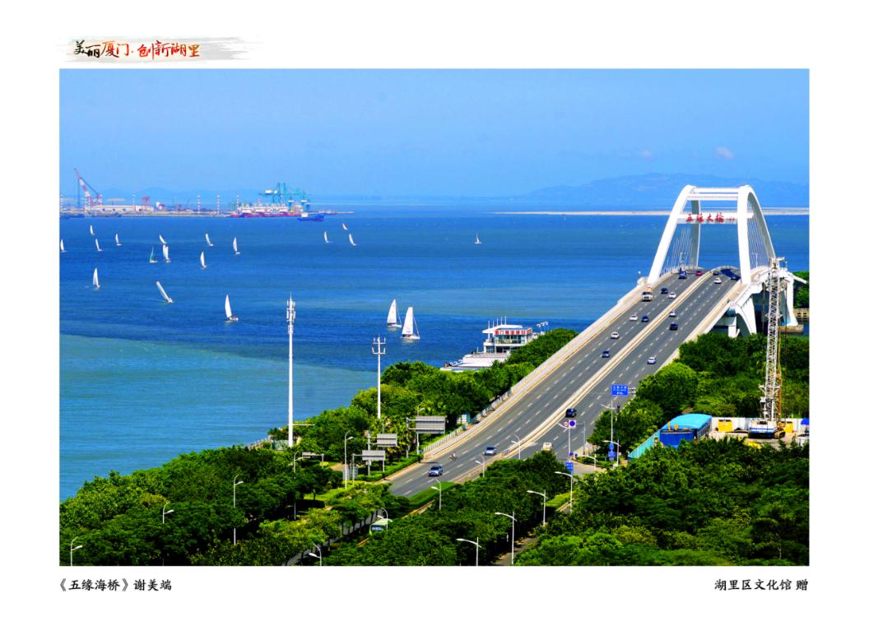
感谢您的聆听
湖里区商务局
地址：厦门市湖里区枋湖南路161号3楼
电话：0592-5722782

